Slide 1

Seguridad y salud preventiva en los entornos de cuidado infantil
Un plan de estudios para la formación de proveedores de cuidado infantil
SEXTA EDICIÓN
MÓDULO 2: Prevención de Lesiones
Financiado por el Departamento de Servicios Sociales de California
Notes:
Departamento de Servicios Sociales de California

Slide 2
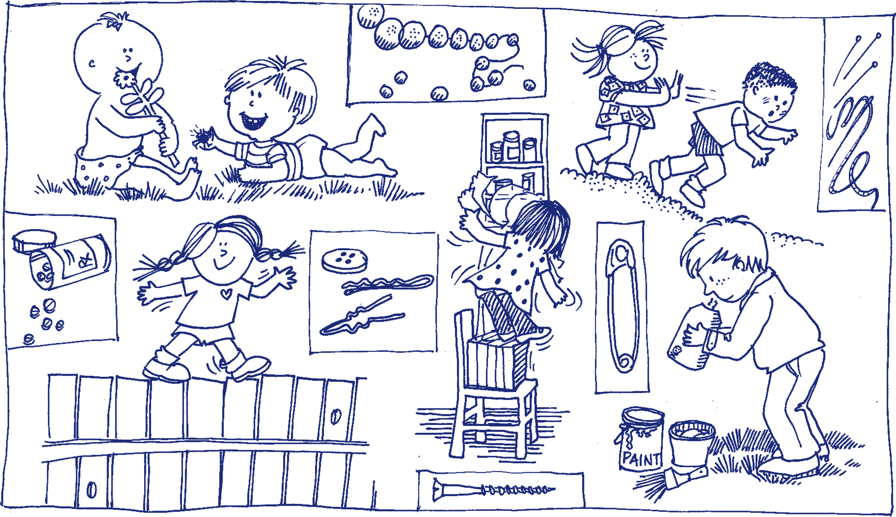
Cómo entender las lesiones durante la infancia
Notes:
Las lesiones ocurren por lo general debido a una combinación de condiciones poco seguras y supervisión, así como a la participación de los niños en actividades que no son adecuadas desde el punto de vista del desarrollo. Entre las estrategias para la prevención de las lesiones se incluyen las siguientes:
• Llevar a cabo revisiones de seguridad con regularidad para identificar peligros.
• Modificar el entorno para reducir peligros.
• Supervisar a los niños.
• Establecer y hacer cumplir las reglas para las actividades (en interiores y al aire libre).
• Educar a los niños, padres y empleados acerca de la prevención de lesiones.

Slide 3
¿En dónde se lesionan los niños?
La mayoría de las lesiones ocurren en el área de juegos, las cuales representan el 50 a 60% de todas las lesiones en los entornos de cuidado infantil.
A menudo se ven implicados los muebles, escaleras, ventanas o riesgos de deslizarse y tropezarse.
Las lesiones ocurren en y alrededor de autos y otros vehículos.

Slide 4
¿Cómo se lesionan los niños?
Las caídas son la causa principal de lesiones graves.
Un niño podría lastimar a otro niño (por ejemplo, podrían pelearse, empujarse, chocar, lanzarse objetos o morderse).
Los niños podrían chocar con objetos como equipo de las áreas de juegos que se mueven (columpios), muebles, parte del edificio, plantas, juguetes, una cerca, una reja, etc.
Los niños podrían cortarse con un borde afilado; quemarse con una superficie caliente, agua de la llave caliente o aparato de calefacción; o envenenarse con materiales tóxicos.
Notes:
La mayoría de las lesiones en entornos de cuidado infantil son leves y causan cortaduras, raspones y moretones. Sin embargo, también pueden ocurrir lesiones graves como lesiones en la cabeza, huesos rotos, lesiones internas, dislocaciones, quemaduras o lesiones dentales. Las lesiones como el envenenamiento, el atragantamiento y la asfixia son especialmente preocupantes puesto que ponen la vida en peligro.

Slide 5
Riesgo de lesiones y etapas de desarrollo
Las tasas de lesiones son bajas para los bebés, y estas aumentan con la edad del niño.
Los niños de dos a cinco años se lesionan con mayor frecuencia.
Notes:
Mientras crecen, los niños corren el riesgo de sufrir lesiones a medida que desarrollan nuevas habilidades físicas, mentales y emocionales. Estos crecen rápidamente y quieren probar y dominar sus habilidades y entorno. Su curiosidad, audacia y falta de conocimientos sobre la seguridad los ponen en riesgo de intentar realizar actividades para las que no tienen las habilidades ni las capacidades físicas. El tipo de lesiones que podrían ocurrir se relaciona con su desarrollo.

Slide 6

Bebés pequeños (recién nacidos a 6 meses)
Características
Come, duerme, llora
Fuerte reflejo de succión
Empieza a usar sus manos para agarrar o sostener
Puede voltearse inesperadamente
Necesita soporte de cabeza y cuello
Aprendiendo a sentarse con apoyo
Tipo de lesiones
Caídas de sofás, mesas, cambiadores y camas.
Quemaduras por líquidos calientes
Lesiones relacionadas con el calor
Asfixia/atragantamiento
Muerte súbita y otras muertes infantiles relacionadas con el sueño
Notes:
Pida a los participantes que trabajen en grupos pequeños o en parejas para predecir qué lesiones pueden ocurrir en esta etapa de desarrollo.

Slide 7

Bebés móviles (6 a 12 meses)
Características
Se sienta con apoyo mínimo o o sin apoyo
Juega con las manos abiertas
Alcanza objetos
Lleva los juguetes u objetos a la boca
Quiere explorar y jugar afuera
Imita a niños mayores/adultos
Empieza a comer comida de mesa
Son curiosos: quieren probar, tocar, sacudir
Cada vez más móvil: gatea, navega, camina
Tipo de lesiones
Lesiones de ocupantes de vehículos
Caídas
Quemaduras
Asfixia/atragantamiento
Muerte súbita y otras muertes infantiles relacionadas con el sueño
Síndrome del bebé sacudido
Lesión relacionada con el calor
Ahogo
Notes:
Pida a los participantes que trabajen en grupos pequeños o en parejas para predecir qué lesiones pueden ocurrir en esta etapa de desarrollo.

Slide 8

Niños pequeños (1 a 3 años)
Características
Le gusta ir rápido, correr
Son inestables
Alcanzar objetos
Puede subir y bajar escaleras
Puede empujar y jalar objetos
Puede abrir puertas, cajones, portones, ventanas
Puede lanzar pelotas y otros objetos
Puede hablar, pero no siempre expresar necesidades
Come una mayor variedad de alimentos.
Tipo de lesiones
Lesiones de vehículos de motor
Caídas
Quemaduras
Envenenamiento
Atragantamiento
Ahogo
Lesiones relacionadas con el calor
Puede jalar los muebles encima
Chocar con objetos y otros niños
Abuso infantil
Notes:
Pida a los participantes que trabajen en grupos pequeños o en parejas para predecir qué lesiones pueden ocurrir en esta etapa de desarrollo.

Slide 9

Preescolares (3 a 5 años)
Características
Tiene mucha energía
Comienza a tomar decisiones
Busca la aprobación
Busca atención
Tipo de lesiones
Lesiones de tráfico/vehículos de motor
Quemaduras
Lesiones/caídas en el patio de recreo
Envenenamiento
Uso de herramientas y equipos
Chocar con objetos u otros niños
Lesiones relacionadas con el calor
Notes:
Pida a los participantes que trabajen en grupos pequeños o en parejas para predecir qué lesiones pueden ocurrir en esta etapa de desarrollo.

Slide 10
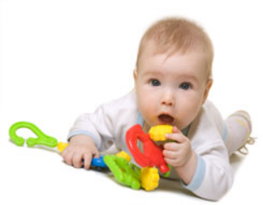
Retraso en el desarrollo
Los niños con retrasos en el desarrollo pueden tener riesgos únicos de lesiones.
Para obtener más información sobre las etapas del desarrollo y el retraso en el desarrollo, visite el sitio web de los CDC Aprenda los signos. Reaccione pronto. www.cdc.gov/ncbddd/actearly/index.html

Slide 11
Prevención de lesiones durante la infancia
Temas
SIDS y otras muertes infantiles relacionadas con el sueño
Síndrome del bebé zarandeado
Lesión y conmoción cerebral
Prevención del maltrato infantil
Quemaduras y fuego
Enfermedades relacionadas al calor
Atragantamiento, estrangulamiento, asfixia
Notes:
Ahora, hablaremos acerca de cada uno de estos temas más detalladamente.

Slide 12
Prevención de lesiones durante la infancia
Temas
Caídas
Envenenamiento
Prevención del envenenamiento por plomo
Ahogamiento
Los niños pequeños y los desastres
Seguridad para el niño pasajero
Seguridad durante las excursiones
Seguridad en los autobuses escolares
Notes:
Ahora, hablaremos acerca de cada uno de estos temas más detalladamente.

Slide 13
Síndrome de muerte infantil súbita (SIDS) y otras muertes infantiles relacionadas con el sueño
SIDS se refiere a la muerte de un bebé menor de 1 año que no tiene explicación después de una investigación exhaustiva del lugar, autopsia y revisión de la historia clínica.
El noventa por ciento de las muertes por SIDS ocurren antes de que un bebé cumpla los 6 meses, y llega a su punto más alto entre 1 y 4 meses.
Otras muertes infantiles relacionadas con el sueño incluyen el ahogamiento, asfixia, atrapamiento y estrangulamiento.
Notes:
Es un evento verdaderamente trágico cuando un bebé aparentemente sano muere súbita e inesperadamente. Y cuando la muerte ocurre en un programa de cuidado infantil, esto puede ser devastador; no solo para la familia del niño, sino también para el proveedor de cuidado infantil y otras familias en el programa. Las prácticas seguras para dormir a los bebés y los entornos reducen el riesgo del síndrome de muerte infantil súbita (SIDS) y otras muertes infantiles relacionadas con el sueño.

Slide 14
La muerte súbita en el cuidado infantil
Estudios muestran que las muertes infantiles inesperadas en guarderías tenían más propensión a pasar durante la primera semana. Los bebés corren mayor riesgo cuando:
están acostumbrados a dormir boca arriba en su hogar, y se les duerme boca abajo mientras están en la guardería.
se les permite dormir en un ambiente poco seguro para dormir en una guardería (por ejemplo: un asiento infantil para auto, carriola, futón, almohada o silla saco (bean bag).

Slide 15

Instituto Nacional de Salud Infantil y Desarrollo Humano (NICHD) Eunice Kennedy Shriver , NIH, HHS; http://www.nichd.nih.gov.
Notes:
Así es como luce un ambiente seguro para dormir.

Slide 16
Cómo reducir el riesgo de la muerte súbita en el cuidado infantil
Los bebes siempre deben ser acostados en sus espaldas al dormir, hasta que cumplan 1 año.
Duerma a los bebés en un colchón firme, con una sábana de cuna infantil bien ajustada, en una cuna o corral para juegos que cumpla las normas de seguridad de la Comisión de Seguridad de Productos del Consumidor (Consumer Product Safety Commission, CPSC).
Mantenga la cuna sin juguetes, móviles, objetos suaves, muñecos de peluche, almohadas, protectores acojinados para cunas, cobijas, aparatos de posicionamiento y ropa de cama adicional.
Notes:
Las siguientes diapositivas dan detalles de las recomendaciones para dormir de manera segura en lugares de cuidado infantil.

Slide 17
Cómo reducir el riesgo de la muerte súbita en el cuidado infantil
No ponga demasiada ropa a los bebés: no más de una capa adicional que un adulto. Mantenga la cabeza del bebé descubierto al dormir. Quite los baberos y la ropa con capuchas.
Ventile el área para dormir. Mantenga la temperatura cómoda para un adulto con ropa ligera.
Observe atentamente a los bebés mientras duermen, tanto poniendo atención a la vista como al sonido.
Notes:
https://www.cdss.ca.gov/Portals/9/CCLD/CCP%20Documents/Safe-Sleep-Regulations-es.pdf
Sueño Seguro: Preguntas Frecuentes: https://www.cdss.ca.gov/Portals/9/CCLD/CCP%20Documents/Safe_Sleep_FAQs_June_21_Spanish.pdf
Los sacos de dormir ya no están permitidos en FCCH y requieren una exención para los centros.
Más información sobre el registro del sueño infantil en unas diapositivas...

Slide 18
Cómo reducir el riesgo de la muerte súbita en el cuidado infantil
No permita que los bebés se duerman en un sofá/sillón, cojín de sillón, cama, almohada o en un asiento infantil para auto, carriola, columpio o silla mecedora.
Si un bebé se queda dormido en otro lugar que no sea una cuna, mueva al bebé a una cuna de inmediato.
Si un bebé llega dormido en un asiento infantil para auto, muévalo a una cuna de inmediato.
Ponga las cunas a tres pies de distancia con un bebé por cuna.

Slide 19
Cómo reducir el riesgo de la muerte súbita en el cuidado infantil
Si uno de los padres se lo proporciona, bríndele al bebé un chupete para dormir.
No asegure chupetes a la ropa de los bebés.
Para los bebés de hasta 12 meses de edad se requiere un Plan Individual para Dormir (LIC 9227).
Cuando un bebé puede rodar hacia adelante y hacia atrás, de atrás hacia adelante, el personal y los padres deben actualizar y firmar la LIC 9227. Luego, el personal puede colocar al bebé a dormir boca arriba y permitirle que adopte su posición preferida para dormir.

Slide 20
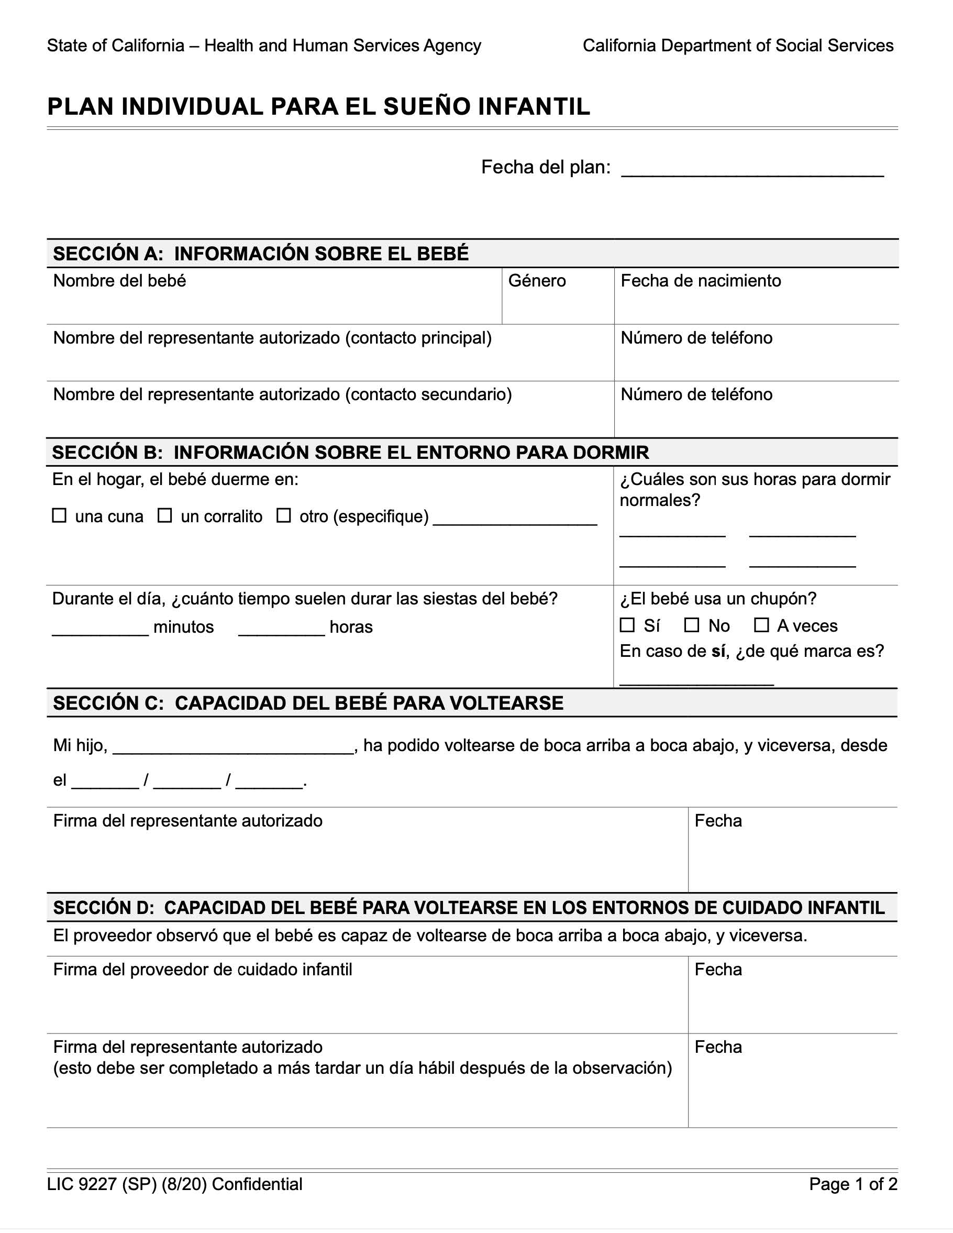
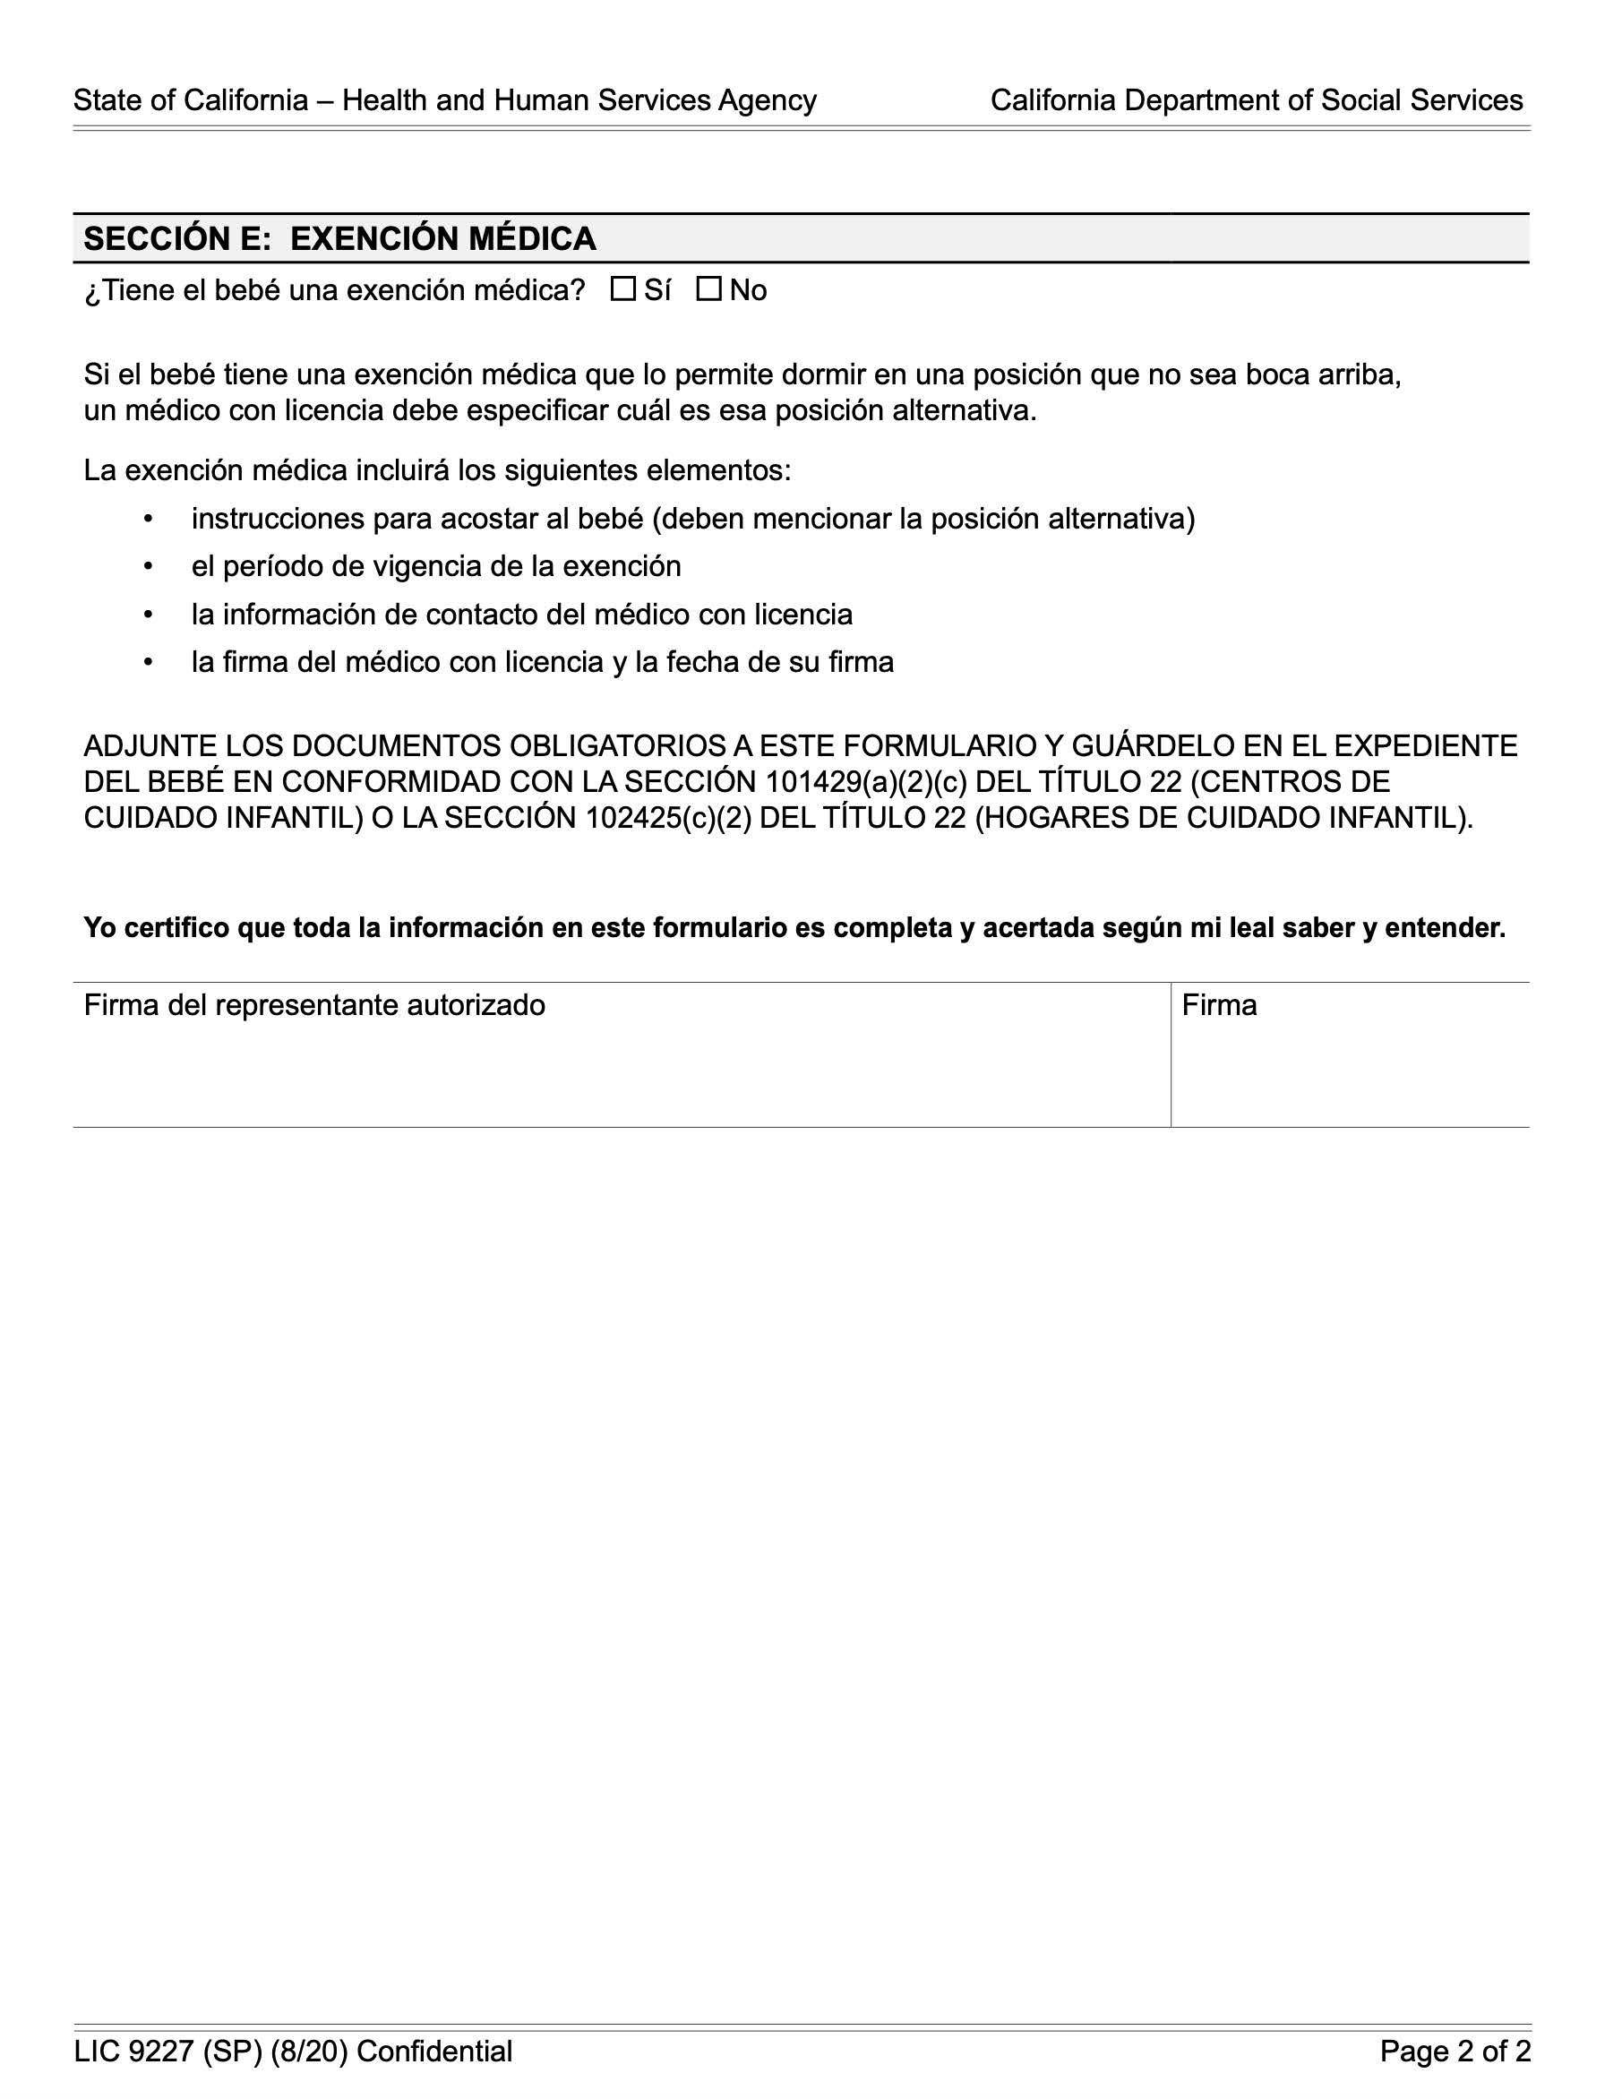

Slide 21
Supervisión del sueño seguro infantil
Revise a los bebés de 0 a 24 meses de edad, mientras duermen cada 15 minutos.
Para cada revisión, documente el nombre, fecha, hora, y las iniciales del personal que condujo la revisión.
Busque signos de angustia, incluidos, pero no limitado a dificultad para respirar, enrojecimiento de la piel, aumento de la temperatura corporal e inquietud.
Consulte el registro de muestra para documentar su verificación cada 15 minutos.
Notes:
REQUISITOS ESPECÍFICOS DEL HOGAR DE CUIDADO INFANTIL FAMILIAR
Si un bebé duerme en una habitación separada de donde está estacionado el proveedor, la puerta de la habitación en la que duerme el bebé debe permanecer abierta en todo momento.
El proveedor deberá poder observar visualmente al bebé sin mover la puerta.
El proveedor deberá estar lo suficientemente cerca del bebé dormido para poder escucharlo despertarse.
Ejemplo de registro de sueño seguro: página 2.15 de la Guía del capacitador, página 2.12 del Manual del estudiante y en los folletos para estudiantes

Slide 22

Cómo reducir el riesgo de la muerte súbita en el cuidado infantil
Mantenga su programa de cuidado infantil libre de humo.
Apoye a las familias que amamantan.
Proporcione “tiempo de pancita” supervisado.

Slide 23

Tiempo de pancita
Instituto Nacional de Salud Infantil y Desarrollo Humano (NICHD) Eunice Kennedy Shriver , NIH, HHS; http://www.nichd.nih.gov.
Notes:
Los bebés que pasan todo su tiempo de espaldas en asientos infantiles para auto, columpios y sillas altas para comer corren el riesgo de desarrollar retrasos motrices. Asegúrese de que los bebés pasen tiempo de pancita supervisado cuando estén despiertos, a fin de que puedan crecer fuertes.

Slide 24
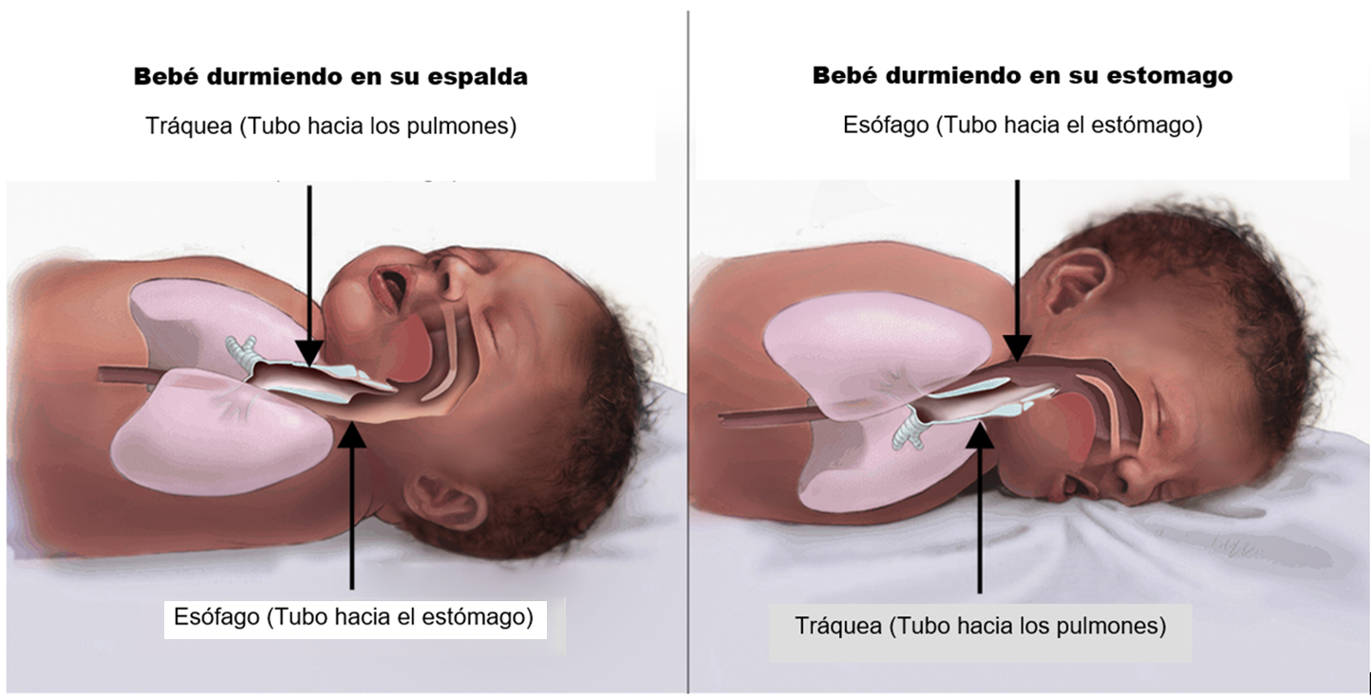
Instituto Nacional de Salud Infantil y Desarrollo Humano (NICHD) Eunice Kennedy Shriver , NIH, HHS; http://www.nichd.nih.gov.
Notes:
A algunas personas les preocupa que un bebé se atragante mientras duerme boca arriba. Este dibujo muestra cómo la tráquea está encima del esófago cuando los bebés están boca arriba. Esto hace muy improbable que el bebé se atragante con el vómito.

Slide 25
¿Qué tal envolver en una sábana?
Aunque a algunos recién nacidos y bebés pequeños podría envolvérseles en una sábana para dormirlos en casa, esto no es necesario ni recomendable en los programas de cuidado infantil.
El riesgo de morir es alto si a los bebés envueltos se les pone boca abajo o si se ruedan boca abajo.
En la casa de un niño, no se le debe envolver una vez que este muestre indicios de tratar de rodarse (por lo general antes de que un bebé tenga 3 meses).
Notes:
Use el modelo de bebé para mostrar a un bebé en un saco para dormir posicionado boca arriba.

Slide 26
Síndrome del bebé zarandeado
El término “síndrome del bebé zarandeado” describe un conjunto de síntomas vistos en bebés que han sufrido una lesión cerebral por el zarandeo.
También podría usarse el término “traumatismo cerebral abusivo”. Un traumatismo cerebral abusivo incluye las muchas formas en que un niño podría sufrir una lesión cerebral como resultado de maltrato como: zarandeo; dejarlo caer; lanzarlo; golpearlo; o golpear la cabeza de un niño contra una superficie u objeto mientras se le zarandea.
Notes:
Definiciones. Un traumatismo cerebral abusivo puede variar de leve a grave y tiene consecuencias graves a largo plazo.
Demostrar usando el bebé modelo. Mostrar cómo el cerebro puede golpearse contra el cráneo cuando a un bebé se le zarandea.

Slide 27
Un traumatismo cerebral abusivo/Síndrome del bebé zarandeado podría causar:
ceguera parcial o total
pérdida de la audición
parálisis
problemas con el desarrollo motriz
trastornos convulsivos
parálisis cerebral
trastornos de succión e ingestión
discapacidades intelectuales;
retrasos del habla y del lenguaje
problemas con la función ejecutiva
problemas de atención, memoria y comportamiento
Notes:
Los bebés son especialmente vulnerables al traumatismo cerebral abusivo. Sus cerebros y cráneos frágiles están desarrollándose rápidamente, y un impacto repentino puede causar una lesión irreversible.

Slide 28
El llanto de un bebé
Los bebés no pueden expresar sus necesidades y sentimientos usando palabras. En lugar de eso, lloran.
Los bebés podrían tener cólicos u otras clases de dolor y molestias que provocan el llanto.
Una fase de llanto alarmante se considera una fase normal en el desarrollo infantil.
Entre las estrategias para consolar el llanto de un bebé se incluyen mecerlo suavemente, abrazarlo, cantarle, proporcionar sonido de fondo y brindarle un chupete.

Slide 29
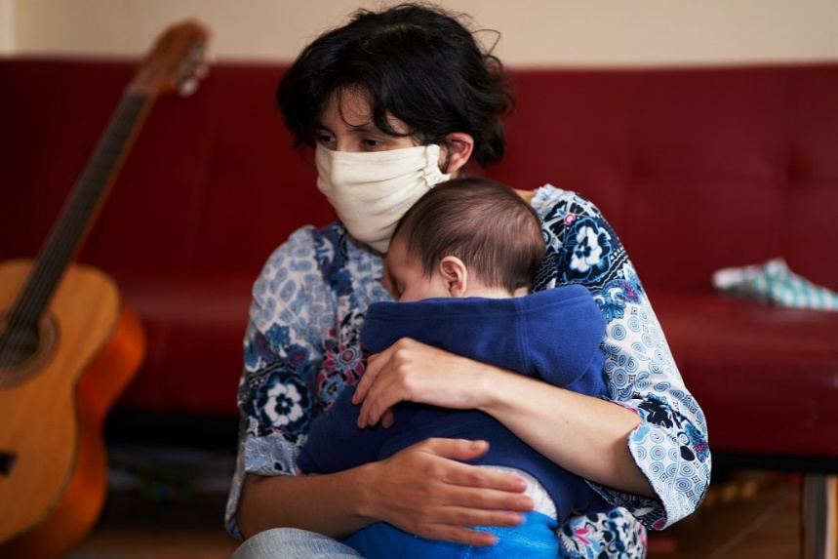
El llanto de un bebé
Los cuidadores podrían sentir ira o frustración con el llanto prolongado.
Los cuidadores necesitan estrategias para lidiar con un bebé llorón, irritable o desesperado.

Slide 30
Estrategias para lidiar con el llanto
Controle su estrés y practique el autocuidado. Sea consciente de los sentimientos de mayor frustración e ira.
Use una estrategia para calmarse que le funcione. Por ejemplo, respire profundamente unas cuantas veces, o respire profundamente mientras cuenta hasta diez.
Si no puede controlar su frustración por su cuenta, entonces encuentre una forma de apartarse de la situación (sin dejar a los niños sin supervisión).
Notes:
Si necesita alejarse de un bebé llorón, las siguientes opciones son aceptables según los Reglamentos del Otorgamiento de Licencias para el Cuidado Infantil de California para los proveedores que podrían estar solos en guarderías infantiles en el hogar:
• El proveedor de cuidado infantil podría designar a un proveedor sustituto autorizado que pueda proveer ayuda a un proveedor de cuidado infantil que se sienta estresado por el llanto de un bebé. Es apropiado pedirle ayuda a alguien para que ayude a cuidar a un niño llorón mientras el proveedor del cuidado toma un descanso. En un centro de cuidado infantil con licencia, los únicos sustitutos aceptables son aquellos que hayan aprobado la toma de huellas dactilares y que satisfagan todos los requisitos necesarios establecidos por el Título 22 y el Código de Salud y Seguridad.
• El padre/madre/tutor podría designar un contacto de emergencia, aparte de él o ella mismo/a, al que puede llamarse si el llanto de un bebé es alarmante.
• Si un proveedor de cuidado infantil se da cuenta que el llanto de un bebé es un detonante para reacciones de estrés negativas, considere no proporcionar cuidado de bebés.
Recuerde: nunca está bien sacudir o golpear a un niño.

Slide 31

Para obtener más información, consulte Consejos para proveedores de cuidado infantil para calmar a un bebé que llora https://childcare.extension.org/tips-for-child-care-providers-to-soothe-a-crying-baby
Recuerde: nunca está bien sacudir o golpear a un niño.

Slide 32
Identificación del síndrome del bebé zarandeado
Esté alerta a:
Cambios de estado de ánimo, comportamiento, apetito, respiración, movimiento de la cabeza o los ojos.
Moretones (alrededor de la cabeza, cuello o pecho), sangrado (alrededor de los ojos), hinchazón de la cabeza, frente o mollera.
Cambios en el tono muscular, habilidad para levantar la cabeza, temblores, convulsiones.
Notes:
Un proveedor de cuidado infantil podría ser el primero en percatarse si un bebé ha sufrido traumatismo abusivo en la cabeza. En muchos casos, no hay síntoma alguno, pero es importante estar alerta y responder para que el niño pueda recibir atención médica. Proporcione primeros auxilios y llame al 9-1-1 si hay signos de traumatismo craneoencefálico grave por abuso.

Slide 33
Lesión cerebral traumática (TBI) y conmoción
Una TBI es un tipo de lesión cerebral que cambia la forma en que el cerebro funciona normalmente.
Un tope, golpe o impacto a la cabeza puede causar una TBI.
Un golpe al cuerpo que causa que la cabeza y el cerebro se muevan rápidamente de atrás hacia adelante también puede causar una TBI.
Una conmoción es el tipo más común de TBI.
Notes:
Incluso lo que parece ser un leve golpe a la cabeza puede ser grave. Los niños que se estén recuperando de una conmoción podrían necesitar ajustes a sus actividades.

Slide 34
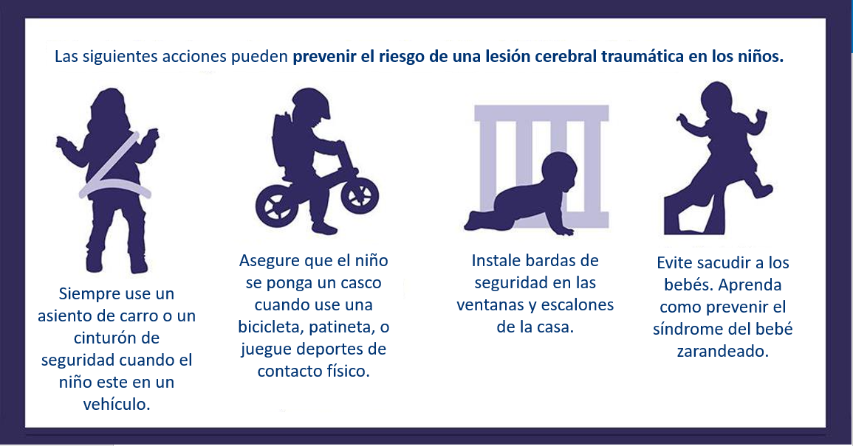
Instituto Nacional de Salud Infantil y Desarrollo Humano (NICHD) Eunice Kennedy Shriver , NIH, HHS; http://www.nichd.nih.gov.

Slide 35
Definición de maltrato infantil
¿Qué es el maltrato infantil?
El maltrato infantil es una lesión no accidental o un patrón de lesiones a un niño por las que no hay una explicación razonable.
Por lo general, el maltrato infantil es un patrón de conducta, no un solo acto.
Clases de maltrato infantil
Físico
Emocional
Sexual
Descuido
Notes:
Referirse a la nota de salud y seguridad del CCHP Prevención de maltrato infantil
En el maltrato físico, a los niños se les abofetea, golpea, patea o empuja, o se les lanzan objetos, que causan heridas, huesos rotos u otras lesiones. El maltrato físico grave puede causar lesiones mayores, daño físico o emocional permanente, o incluso la muerte. La agresión sexual incluye una amplia gama de conductas sexuales, entre las que se incluyen el manoseo, masturbación, coito o que implica a niños en pornografía. El maltrato emocional incluye la humillación, deshonra u otros actos que se llevan a cabo con el tiempo que aterran o asustan al niño. El descuido significa no alimentar ni satisfacer las necesidades básicas de un niño o no supervisar a un niño adecuadamente.

Slide 36
Clases de maltrato infantil
Físico
Emocional
Sexual
Descuido

Slide 37
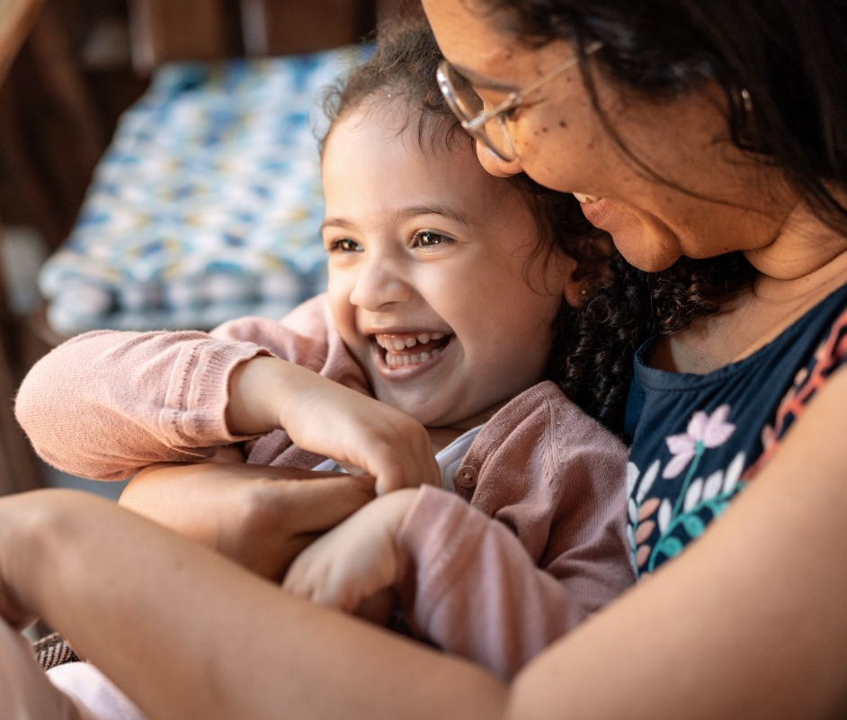
Formas de prevenir el maltrato infantil
Establecer relaciones de confianza con las familias.
Proporcionar información sobre el desarrollo infantil.
Ayudar a las familias a entablar relaciones positivas con sus niños.
Dar ejemplos de comunicación positiva y buenas prácticas de cuidado infantil.
Organizar talleres de crianza de los hijos para las familias.
Notes:
Usted podría ser la fuente más grande de apoyo e información para las familias, y establecer el sentido de comunidad con otras familias proporciona apoyo adicional.

Slide 38

Formas de prevenir el maltrato infantil (cont.)
Conocer las señales de estrés familiar y brindar apoyo.
Derivar a las familias a recursos en la comunidad.
Educar a los niños pequeños acerca de su derecho a decir “no”.
Informar a los padres que a usted se le exige por ley denunciar sospechas de maltrato infantil.
Notes:
Los recursos en la comunidad incluyen: First 5 local, Departamento de Salud local, Servicios Sociales locales (Servicios de Protección Infantil), líneas de ayuda, servicios de salud mental, escuelas y bibliotecas locales.

Slide 39
Informante obligatorio
En su calidad de informante obligatorio, a usted se le requiere que denuncie maltrato infantil conocido o sospechado a Servicios de Protección Infantil (Child Protective Services, CPS).
Llame a CPS para que se le aconseje si no está seguro acerca de algo que observe.
Llame al 9-1-1 si el niño está en peligro inmediato o si necesita atención médica urgente.
Notes:
Es posible que usted sea la primera persona que sospeche maltrato y descuido. Los proveedores de cuidado infantil son informantes obligatorios y deben denunciar el maltrato infantil conocido o sospechado a fin de proteger al niño. CPS investigará la situación y proporcionará ayuda y servicios al niño y a la familia según se necesite.

Slide 40
Capacitación para informantes obligatorios
A los proveedores de cuidado infantil se les requiere que tomen capacitación para personas bajo mandato de reportar, cada dos años. Usted aprenderá:
Cómo detectar indicadores de posible maltrato o descuido infantil.
Cómo hablar con los niños acerca de sospechas de maltrato.
Cómo hacer una denuncia.
Qué sucede después de que se presente una denuncia.
Para tomar la clase gratis por internet visite: http://childcare.mandatedreporterca.com
¡Ya está disponible en español!
Notes:
La clase en línea gratuita se puede encontrar aquí: http://childcare.mandatedreporterca.com

Slide 41
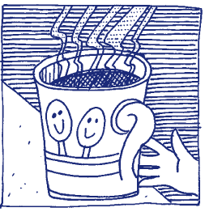
Quemaduras y fuego
Las quemaduras pueden ser causadas por el contacto con objetos o superficies calientes, líquidos calientes o vapor, fuego, electricidad o químicos.
Los líquidos calientes, y no el fuego, son la causa más común de quemaduras de niños pequeños.
Los niños son curiosos y ¡no reconocen el peligro!

Slide 42
Prevención de quemaduras e incendios: Equipos
Instale detectores de humo.
Mantenga un extintor de incendios que funcione.
Coloque barreras alrededor de chimeneas, radiadores o tubos calientes.
No use aparatos de calefacción portátiles, de llama expuesta o para espacios pequeños en las áreas de juegos.
Cubra los enchufes eléctricos.
No sobrecargue el cableado eléctrico.
Mantenga la temperatura de su calentador de agua caliente a 120° F o más bajo.
Pruebe la temperatura del agua antes de bañar a un niño en una tina.
Notes:
.

Slide 43
Prevención de quemaduras e incendios: Alimentos y bebidas
Mantenga a los niños lejos de las áreas para cocinar.
No tome bebidas calientes ni traiga nada caliente cerca de los niños.
No caliente los biberones en el microondas.
Pruebe la comida caliente antes de dársela a un niño.
Mantenga los alimentos y bebidas calientes lejos de los bordes de las mesas y mostradores y lejos de las mesas con manteles.
Use las hornillas traseras de la estufa para cocinar.
Voltee las manillas de las ollas hacia la parte de atrás o hacia el centro.

Slide 44
Prevención de quemaduras e incendios: Prácticas
Guarde todos los productos químicos, cerillos y encendedores fuera del alcance de los niños.
Enseñe a los niños a mantenerse lejos de cosas calientes y a no jugar con cerillos, encendedores, químicos, equipos eléctricos.
Planifique una ruta de escape en caso de incendio.
Lleve a cabo simulacros de incendios y evacuación usando distintas salidas.
Enseñe a los niños cómo parar, tirarse al piso y rodar.
Notes:
Consulte con su jefe de bomberos local para obtener más información sobre la prevención de incendios. Consulte el Plan de Contingencia en los Programas de Cuidado Infantil de California para obtener información sobre cómo llevar a cabo simulacros en los programas de cuidado infantil.

Slide 45
Enfermedades relacionadas al calor
Pasos para prevenir las enfermedades por el calor:
Planee sus actividades exteriores para las horas más frescas del día.
Asegure que haya sombra.
Tome descansos de agua.
Use ropa ligera, de colores claros, y no entallada.
Esté atento a las señales de agotamiento por el calor:
Elevación en la temperatura corporal.
Piel fría y húmeda
Piel de gallina (goosebumps)
Sensación de mareos, desmayo, debilidad, dolor de cabeza, irritabilidad
Sudor, sed, calambres
Nausea y vómito
Notes:
Las olas de calor cada día son más comunes en California. Los infantes y niños pequeños son especialmente vulnerables a las enfermedades causadas por el calor.

Slide 46
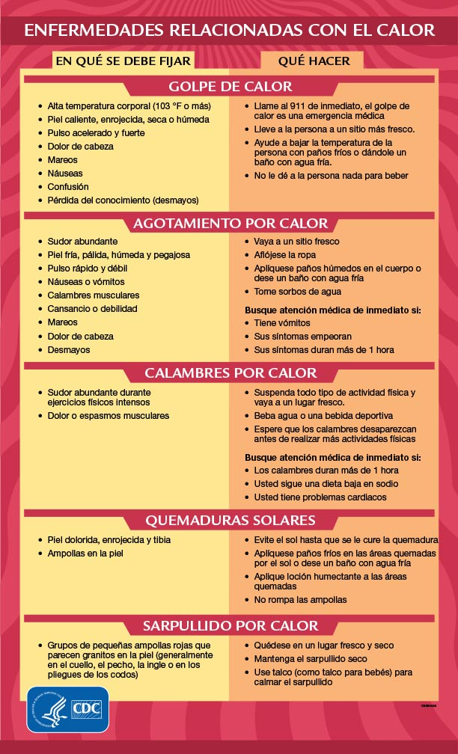
Notes:
Emergencias por clima cálido: Notifique a las familias que recojan a sus hijos en caso de que no pueda mantener una temperatura segura dentro de su centro de cuidado infantil (un máximo de 85 grados F, en áreas de calor extremo, un máximo de 20 grados F menos que la temperatura exterior).

Slide 47
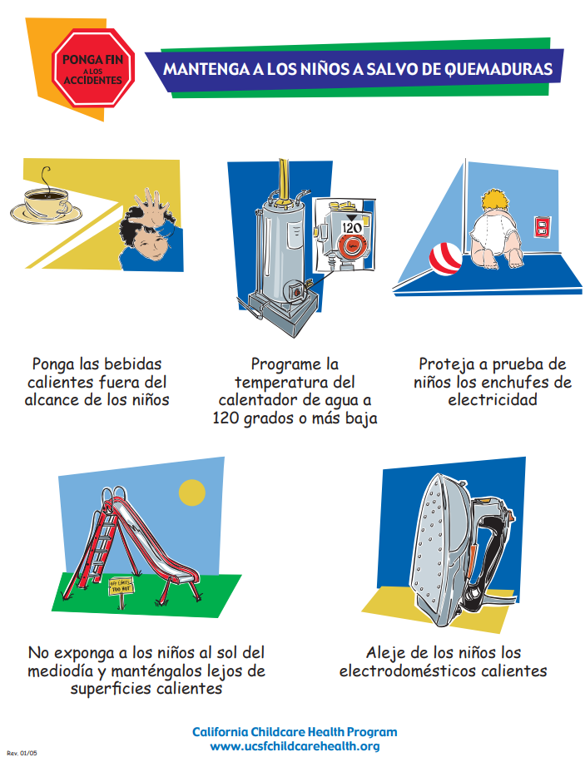

Slide 48
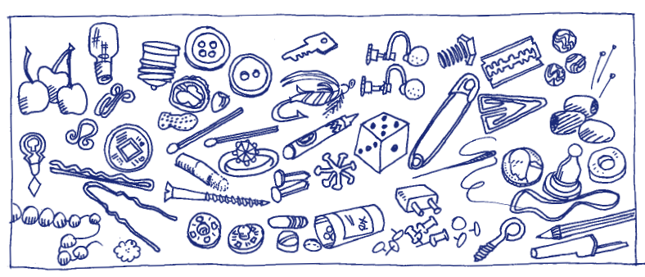
Prevención del atragantamiento
Notes:
Los alimentos, juguetes y objetos pueden ser peligros de atragantamiento. ¿Cuántos peligros de atragantamiento puede ver en el dibujo? Esté muy pendiente a los peligros de atragantamiento, y manténgalos lejos de los niños. Los objetos más pequeños de 1 1/4" de pulgada en diámetro no deben ser accesibles para los niños que se llevan cosas a la boca. Demuestre el uso de un “tubo de atragantamiento”.

Slide 49
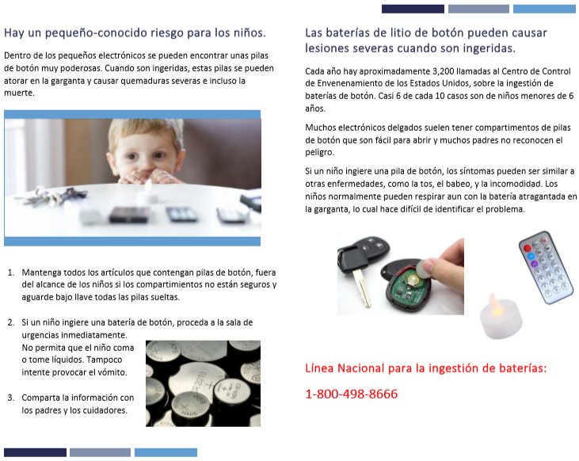
Peligros de atragantamiento: Juguetes y objetos
Alfileres
Monedas
Clavos
Palillos de dientes
Joyas
Piezas de juegos
Botones
Juguetes pequeños
Canicas, matatenas
Crayones
Pilas
Pilas de botón
Notes:
Revise los juguetes y equipos con regularidad para detectar partes pequeñas que podrían desprenderse, como los ojos y las narices de los muñecos de peluche, botones en la ropa de muñecas.
Este folleto sobre pilas de botón se encuentra en la página 2.39 de la Guía del formador y en la página 2.36 del Manual del estudiante.

Slide 50
Peligros de asfixia y estrangulamiento
Globos
Bolsas de plástico
Guantes desechables
Cofres de juguetes sin hoyos para que entre aire
Cordones de persianas y cortinas
Cuerdas e hilo
Nunca coloque una cuna cera de una ventana.
No cuelgue cobijas sobre los barandales de la cuna ni cuelgue juguetes/móviles de las cunas.
Use cunas y corrales de juegos aprobados por la CSPC.
Notes:
Esté alerta de las necesidades y protecciones para los niños con retrasos del desarrollo, dificultades al tragar u otras discapacidades.

Slide 51

Caídas
Las caídas son la causa principal de lesiones en el entorno de cuidado infantil.
Estas son las lesiones más comunes que requieren atención médica.
Los niños de todas las edades pueden caerse.
La prevención de caídas es el mayor reto para un entorno seguro.
Notes:
Aunque muchas lesiones que resultan de caídas son menores (cortaduras y raspones), muchas otras como el sangrado profuso, huesos rotos y lesiones de la cabeza y los ojos serán más graves y podrían ser posiblemente mortales. Pida ejemplos de distintas clases de caídas a diferentes edades/etapas de desarrollo.

Slide 52
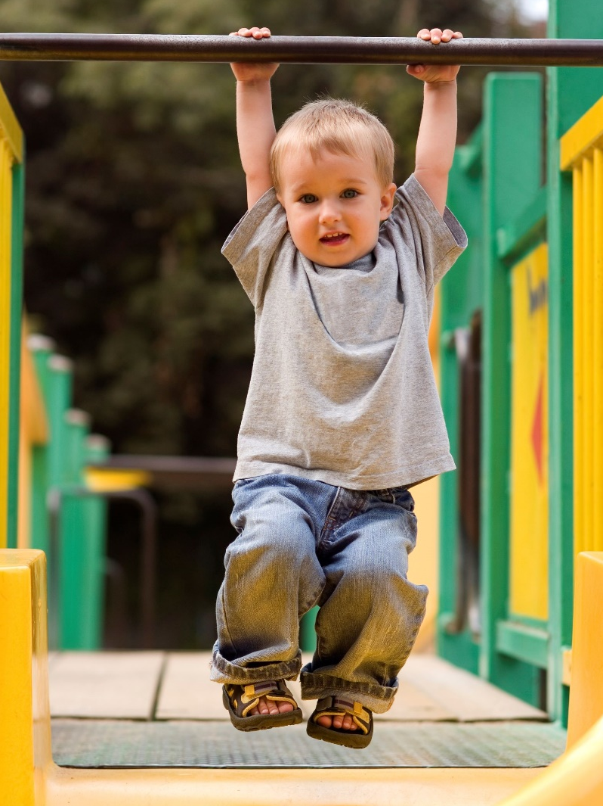
Reducción del riesgo de caídas: Equipos
Asegúrese de que los equipos estén en buenas condiciones, inspecciónelos para ver que sean seguros y de que sean apropiados según la etapa de desarrollo.
Use muebles duraderos y equilibrados que no se vuelquen con facilidad.
Ponga rejas en la parte superior e inferior de escaleras.
Notes:
(Los andadores de bebé son ilegales en entornos de cuidado infantil.)

Slide 53
Reducción del riesgo de caídas: Entorno
Instale protectores y cerrojos de seguridad en las ventanas.
Recoja los juguetes y otros objetos del piso.
Limpie los derrames de inmediato. No use acabados de piso resbalosos.
Quite los tapetes sueltos y resbalosos.
Adapte su espacio para los niños con necesidades especiales de movilidad.
Mantenga áreas de juegos seguras y apropiadas según el desarrollo.
Proporcione superficies absorbentes de impactos debajo y alrededor de las estructuras para trepar.
Notes:
Proporcione superficies amortiguadoras (hule, arena, grava, virutas de madera) y zonas apropiadas para caídas para las estructuras en las que se trepa.

Slide 54
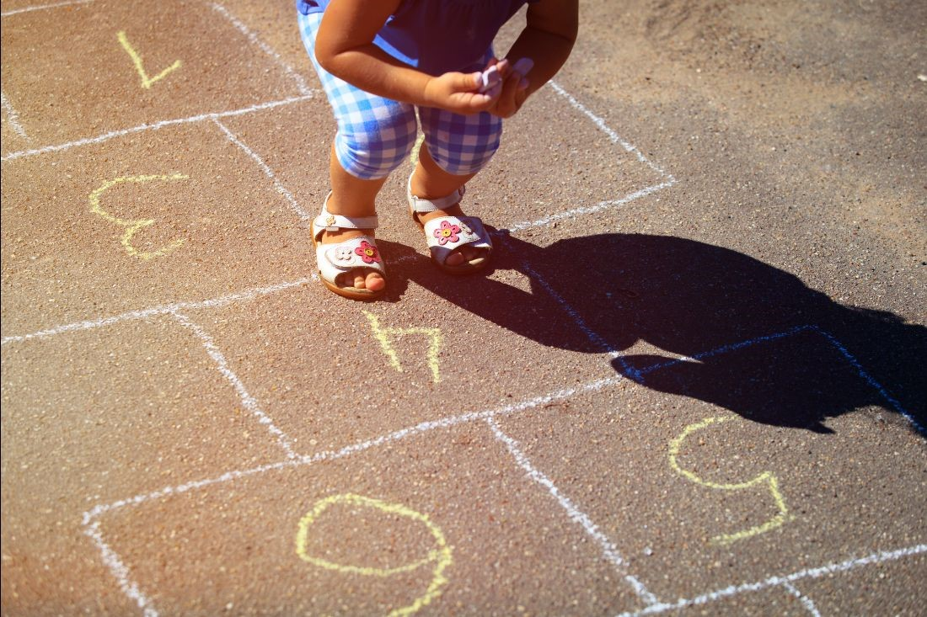
Reducción del riesgo de caídas: Supervisión
No permita que los niños se suban a los muebles.
Nunca deje a los bebés o niños pequeños sin supervisión en una cama, mesa para cambiar pañales u otra superficie alta.
Haga que se cumplan las reglas sobre dónde pueden correr los niños.
Haga que se cumplan las reglas consistentemente para la seguridad del área de juegos (por ejemplo, no correr al subir la resbaladera).
Notes:
Recuerde, los niños son naturalmente activos y juguetones. Usted puede alentar la actividad física saludable mientras toma medidas para reducir el riesgo de caídas.

Slide 55
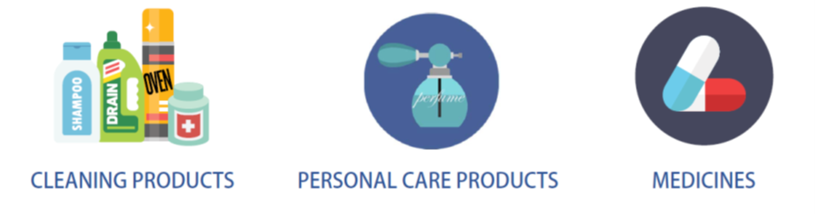
Envenenamiento
Los envenenamientos ocurren debido a muchos productos comunes que se encuentran en el hogar o entorno de cuidado infantil o alrededor de estos.
El envenenamiento puede ocurrir al comer o beber algo, al tener contacto con la piel, al caer algo en los ojos, al respirar gases, por heridas de piquetes y piquetes o mordeduras de animales e insectos.
Productos de limpieza
Productos de cuidado personal
Medicamentos
Tragar objetos pequeños
Plantas
Notes:
Productos de limpieza
Productos de cuidado personal
Medicamentos
Tragar objetos pequeños
Plantas

Slide 56
Prevención del envenenamiento: Entorno
Mantenga todo lo que podría envenenar a un niño fuera del alcance de los niños.
Guarde las carteras lejos de las áreas de juegos de los niños.
Cree un lugar especial para que las familias y los visitantes pongan sus carteras y mochilas cuando estén allí durante un corto periodo de tiempo.

Slide 57
Prevención del envenenamiento: Entorno
Consulte con su departamento local de desechos acerca de cómo desechar de manera segura materiales peligrosos/venenosos que no necesita.

Slide 58
Prevención del envenenamiento: Prácticas
Inspeccione de forma rutinaria las áreas de cuidado infantil para detectar peligros de seguridad. Quite los peligros de inmediato.
Proporcione supervisión activa en todo momento.
Enseñe prevención del envenenamiento a los niños y al personal.
Nunca le llame caramelo a un medicamento.
Mantenga el número del Centro para el Control del Envenenamiento cerca de un teléfono
(800-222-1222).
Notes:
Puede pedir imanes para el refrigerador con el número del Centro para el Control del Envenenamiento sin costo alguno.

Slide 59
Peligros de envenenamiento
medicamentos (recetados y de venta libre)
cosméticos
productos de limpieza, higienizantes y desinfectantes
materiales de arte y trabajos manuales
pilas
pintura que contiene plomo, polvo, tierra, accesorios de plomería y cerámica
productos de automóviles
productos de jardinería
pesticidas
ciertas plantas y hongos

Slide 60
Prevención contra el envenenamiento por el plomo
El envenenamiento por el plomo es una de las enfermedades ambientales más común y prevenible.
Se ha encontrado que alrededor de 1 de cada 100 niños menores de 6 años en California tiene niveles elevados de plomo en la sangre. (CDPH 2022)*
Los niños pequeños son más vulnerables a los efectos tóxicos del plomo.
*Un nivel de plomo en la sangre de 3.5 mcg/dL o más es considerado elevado. Sin embargo, no se ha identificado un nivel de plomo en la sangre que sea seguro para los niños. El CDC recomienda que los niños con un nivel plomo en la sangre de o encima de 3.5 μg/dL sean referido para seguimiento médico. (2021)

Slide 61
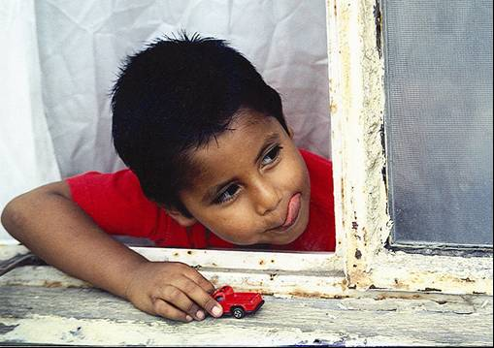
¿Por qué están a riesgo los niños pequeños?
Los niños usan sus manos y boca para explorar su ambiente.
Pasan mucho tiempo en el piso donde fuentes de plomo se pueden encontrar.
Los niños absorben más plomo ingerido comparado a los adultos.

Slide 62

¿Cuáles son los efectos de salud causados por el plomo?
El plomo puede afectar el aprendizaje, comportamiento y desarrollo físico de los niños.
La anemia y el envenenamiento por plomo pueden ocurrir conjuntos.
La mayoría de los niños con envenenamiento por plomo no parecen o actúan enfermos.
Notes:
Una buena nutrición de hierro y Vitamina C ayuda a proteger a los niños a no absorber el plomo. Más información se puede encontrar en el módulo de nutrición de esta clase.

Slide 63
¿Cómo sé si un niño sufre de envenenamiento por el plomo?
La mayoría de los niños con envenenamiento por el plomo, no se ven ni actúan enfermos. Un examen médico es la UNICA forma de saber.
Un proveedor médico debe asesorar el riesgo de exposición al plomo, en cada visita de salud hasta que el niño cumpla los 6 años.
Si se encuentra algún factor de riesgo, el niño debe tomar un examen médico para medir el nivel de plomo en la sangre (BLL).
Los niños en programas públicos que están financiados para servir a niños de bajos recursos (ej. Head Start, Medi-Cal, Child Health and Disability Program (CHDP), y WIC) deben de tomar un examen BLL a los 12 y 24 meses de edad.
Notes:
Factores de riesgo del envenenamiento por plomo incluyen, vivir en una vivienda construida antes de 1978 que contenga pintura agrietada o despegada, o que recientemente ha sido remodelada. Otro factor es el haber recientemente llegado de un país con altos niveles de plomo en el ambiente.

Slide 64

¿Cuáles son las posibles fuentes de plomo?
Pintura con base de plomo en casas construidas antes del 1978.
Pintura que se despega, agrieta, astilla, o crea polvo* en casas construidas antes del 1978.
Persianas chicas de vinil
Tierra suelta, césped artificial viejo, mantillo de goma, superficies artificiales
Notes:
*Las áreas de alta fricción, como las ventanas y puertas, suelen crear más polvo.

Slide 65
Más fuentes de plomo
Agua de pozo o agua que corre atreves de pipas que contienen plomo
Juguetes, especialmente los viejos, pintados, de plástico, vinil, o importados
Algunas comidas importadas, incluyendo el dulce, especias, y condimentos
Algunos remedios caseros, maquillaje, y joyas
Posiblemente la cerámica echa a mano o importada, incluyendo trastes y envases para el agua

Slide 66
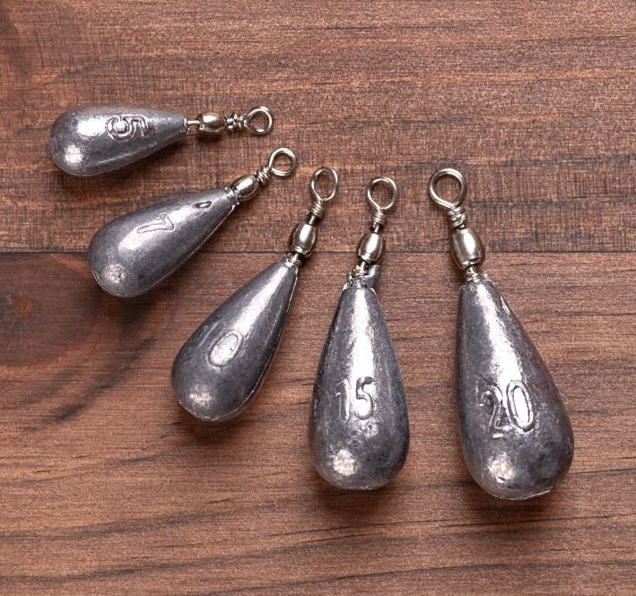
Más fuentes de plomo
El plomo se puede encontrar en la ropa y los zapatos de los adultos que son expuestos al plomo en el ambiente de su trabajo
Algunos pasatiempos como haciendo vidrieras (soldadura de plomo), la casería o campos de tiros (balas de plomo), pescaría (sumidero de plomo)
Propiedades cercas de carreteras de alto tráfico y algunas áreas industriales
Notes:
Los trabajadores de construcción, mecánica, y fábricas pueden ser expuestos al plomo en el trabajo.

Slide 67
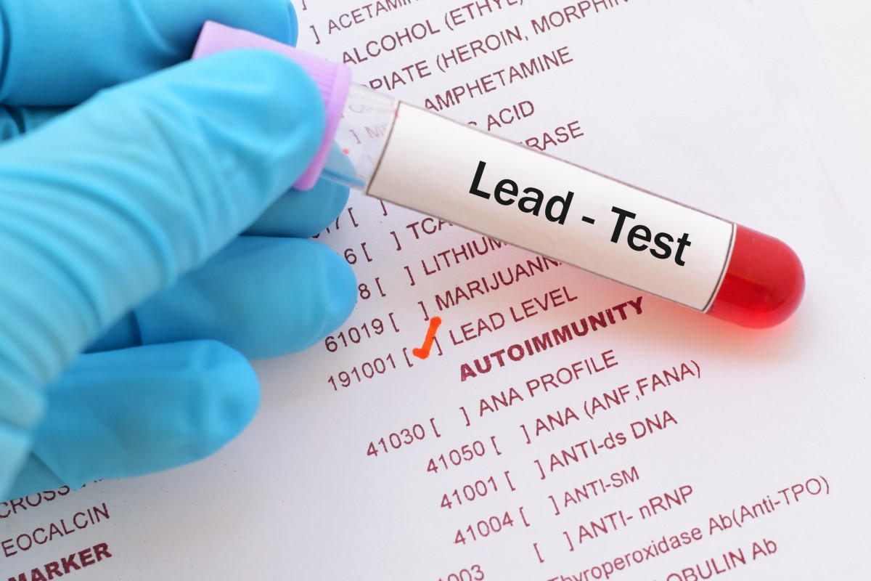
¿Qué pueden hacer las proveedoras de cuidado infantil?
Educar a los padres sobre el envenenamiento por el plomo
Motivar a los padres a que lleven a sus hijos a hacerse un examen médico para el plomo
Promover una buena nutrición
Reducir la exposición del plomo a su ambiente
Remover o limpiar los zapatos que se usan adentro
Notes:
Los tapetes de entrada pueden usarse para limpiarse las plantas de los zapatos.

Slide 68
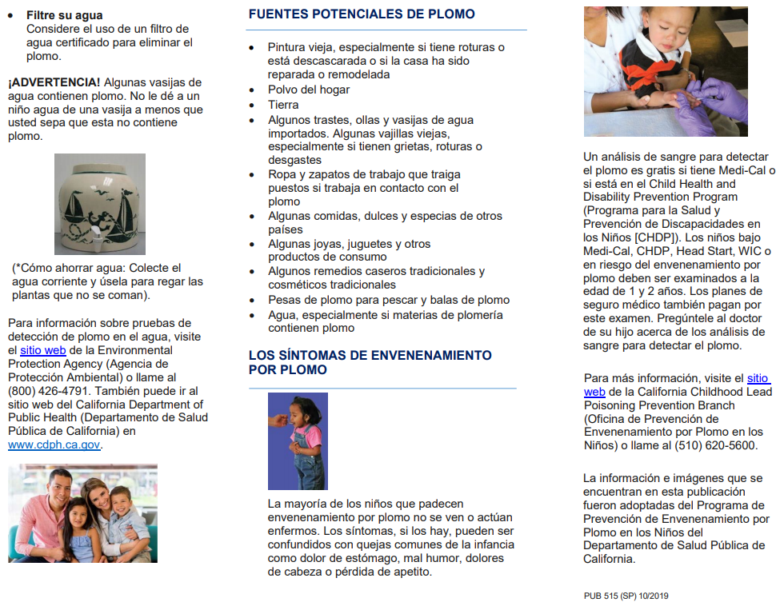
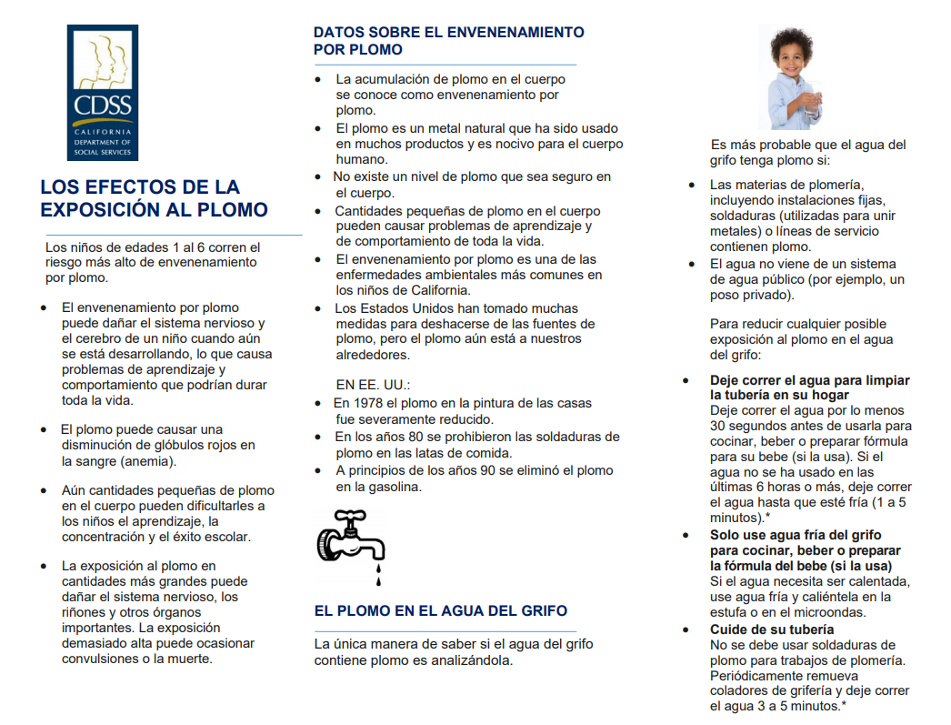
https://www.cdss.ca.gov/cdssweb/entres/forms/spanish/PUB515_SP.pdf
Notes:
Lo programas de Cuidado Infantil Familiar en el Hogar también deben cumplir con el requisito de compartir esta información con los padres.

Slide 69
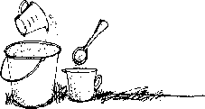
Reducir la exposición ambiental
Lavar los juguetes regularmente, especialmente los juguetes y chupones que normalmente son llevados a la boca.
Revisar que los juguetes, muebles, y equipo no tengan pintura agrietada.
No use útiles, equipo, juguetes viejos, o juguetes importados, a menos que sepa que están libres de plomo.
Revise CPSC para información sobre juguetes retirados: www.cpsc.gov/Recalls/

Slide 70
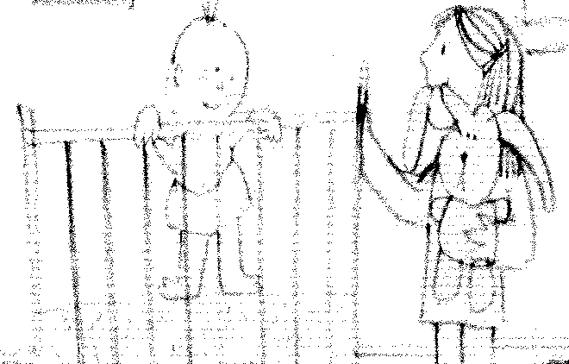
Reducir la exposición ambiental
Inspeccione y corrija todas las fuentes de plomo, mensualmente*
*En el libro curricular se encuentra una lista de revisión para la exposición al plomo

Slide 71
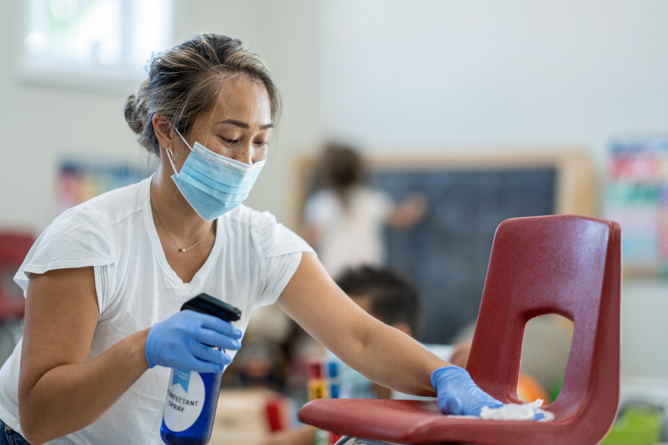
Reducir la exposición ambiental
Lave los juguetes regularmente, especialmente los juguetes o chupones que se llevan a la boca.
Limpie los pisos y las superficies regularmente; trapee, aspire, lave y enjuague

Slide 72
El plomo en el agua de la llave
La mayoría del agua en California no contiene plomo, PERO la única forma de estar seguros es examinándola.
CENTROS de cuidado infantil autorizados en edificios construidos antes de 2010 deben realizar pruebas de detección de plomo en el agua del grifo antes del 1 de enero de 2023 y cada cinco años a partir de entonces, y deben informar a los padres sobre los resultados de las pruebas.
Contacte a su departamento de salud pública o a su analista de licenciamiento para más información sobre los exámenes de agua.

Slide 73
El plomo en el agua de la llave
Para reducir la posible exposición al plomo dentro del agua de la llave:
Deje correr el agua hasta que se sienta fría (normalmente 30 segundos y hasta algunos minutos, o más tiempo si las llaves de agua no se han usado por más de 6 horas). Esto ayudará a enjuagar las pipas de agua. Limpie los aireadores.
Solo use agua fría de la llave para cocinar, tomar, o mezclar formula de bebé (si se usa como alternativa a la leche materna).
Si usa un filtro de agua, asegure que es está certificado por la NSF y que remueve plomo. Cambie el filtro de acuerdo con las instrucciones del fabricante.

Slide 74
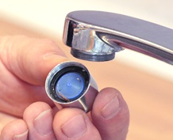
Línea de la propiedad
Agua Principal
Tuberías y accesorios dentro del edificio
Pipa de servicio

Slide 75
Pintando, Reparando, y Remodelando
Antes de comenzar a trabajar en su edificio de cuidado infantil, pregúntese:
¿Fue construido antes de 1978?
¿Está expuesto a niveles altos de tráfico automovilístico?
¿Está cerca de un área industrial donde se producen productos con plomo o se usan productos que contengan plomo?
¿Tiene una superficie de juego artificial?
*Aviso: La EPA requiere que los programas de cuidado infantil con edificios que fueron construidos antes del 1978 usen profesionales con licencia en prácticas seguras contra el plomo para las remodelaciones y los reparos.
www.epa.gov/lead/renovation-repair-and-painting-program-operators-childcare-facilities
Notes:
*Los profesionales con licencia en prácticas seguras contra el plomo tiene un entrenamiento especial.

Slide 76
Examen de plomo
Llame al programa de prevención para el envenenamiento de plomo de su departamento de salud local para más información sobre exámenes.
Asegure que su programa sea inspeccionado por un inspector de plomo certificado. Puede encontrar una lista de asesores/inspectores certificados en la página de internet del CDPH. https://www.cdph.ca.gov/Programs/CCDPHP/DEODC/CLPPB/Pages/LRCcertlist.aspx
Examine cualquier fuente de plomo como la pintura, tierra, agua, terreno y superficies artificiales, mantillo de goma, equipo, juguetes, y trastes.
Notes:
Kits de examen para la cerámica se pueden encontrar en las tiendas de herramientas. La regla de la EPA sobre la renovación, Reparo, y Pintura (EPA's Lead Renovation, Repair and Painting Rule (RRP Rule)) requiere que los programas de cuidado infantil y las escuelas prescolares, que fueron construidas antes del 1978, usen agencias con licencia que usan las practicas seguras contra el plomo en los proyectos de pintura, para la renovación, y el reparo de pinturas con base de plomo. El CDPH mantiene una lista actualizada de profesionales con licencia para la construcción relacionada al plomo en California.

Slide 77

El plomo y la nutrición
Asegure servir una variedad de comidas saludables, especialmente aquellas ricas en hierro, calcio, y Vitamina C.
Más información sobre la nutrición se puede encontrar en el módulo 3.
Notes:
Vea el módulo de nutrición en este currículo para ver más información sobre el plomo.

Slide 78
Recursos:
Programa Local para la Prevención del Envenenamiento por Plomo en la Niñez: (XXX) XXX-XXXX
Departamento de Salud Pública de California (CDPH) División de Envenenamiento por Plomo en la Niñez (510) 620-5600 www.cdph.ca.gov/Programs/CLPPB
Notes:
http://www.publichealth.lacounty.gov/lead/guides/CLPPP_fact_sheet-2011_Spanish.pdf

Slide 79
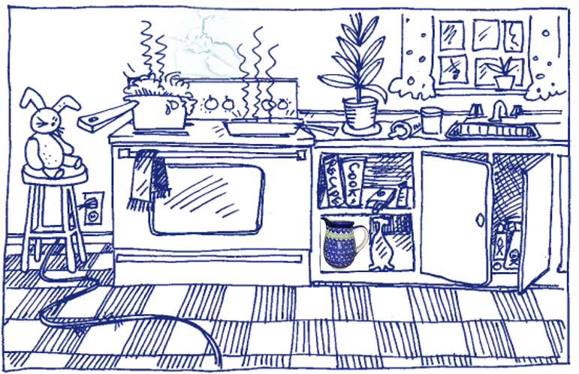
Encuentre los peligros

Slide 80
Ahogamiento
Los niños entre las edades de uno y cuatro años corren un mayor riesgo de ahogarse.
Incluso una cubeta que contenga solo unas cuantas pulgadas de agua puede ser peligrosa para un niño pequeño.
Notes:
A los niños pequeños les pesa mucho la cabeza y pueden caerse en una cubeta y ahogarse.

Slide 81
Prevención del ahogamiento
Siempre proporcione supervisión cuidadosa, directa y constante alrededor de los cuerpos de agua.
Nunca deje a un niño solo en un cuerpo de agua o alrededor de los siguientes: una tina, inodoro, cubeta, piscina o piscina para chapotear, etc.
Vacíe el agua de cubetas y otra agua estancada cuando no esté en uso.
Encierre todos los peligros acuáticos con una reja que:
  Sea al menos 60 pulgadas de alto
  No tiene más de 2 pulgadas de espacio entre la parte inferior de la reja y el suelo.
  Tiene una puerta de cierre automático con un seguro que está al menos a 60 pulgadas del suelo y se abre en dirección opuesta a la piscina.
Notes:
Consejos adicionales:
Supervise a los niños en todo momento cuando jueguen en o cerca del agua, incluso si saben nadar e incluso si usan dispositivos de flotación.
Nunca deje las cubiertas de la piscina parcialmente colocadas porque los niños pueden quedar atrapados debajo de ellas. Las cubiertas para piscinas no sustituyen las rejas.
Una puerta o puerta corrediza de cristal no sustituye la reja de una piscina.
Mantenga sillas, mesas y equipos para escalar alejados de la reja de la piscina para evitar que los niños trepen.
Mantenga el equipo de rescate cerca de la piscina.
Para obtener más información, lea el PIN de licencia https://www.cdss.ca.gov/Portals/9/CCLD/PINs/2023/CCLD/PIN-23-17-CCLD.pdf

Slide 82
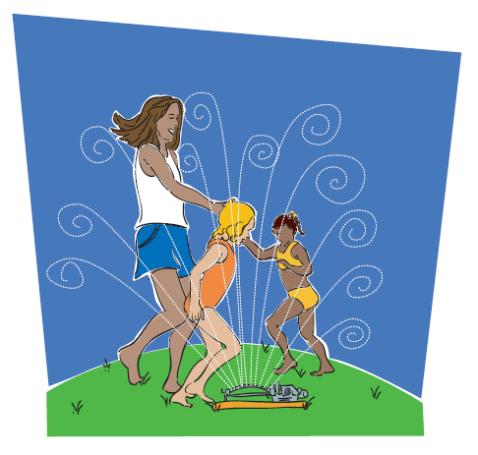
Encuentre formas seguras de jugar con agua
Notes:
No se recomiendan las piscinas para chapotear portátiles para los programas de cuidado infantil.

Slide 83

Los niños pequeños y los desastres
Un desastre o emergencia en su centro de cuidado infantil o en su comunidad supone muchos retos.
Los niños podrían sufrir de trauma como secuela de un desastre.
Usted puede aminorar el efecto si sabe qué esperar y si planifica como corresponde.
https://cchp.ucsf.edu/content/resources/young-children-and-disasters-health-and-safety-note
Notes:
Después de sufrir un desastre, ya sea una inundación, terremoto, incendio o evento causado por humanos, los niños pueden reaccionar de formas que son difíciles de entender.
Consulte la Nota de Salud y Seguridad de CCHP, los niños pequeños y los desastres.

Slide 84
Después de un desastre…
Mantenga a un mínimo las conversaciones por la televisión/radio/entre adultos acerca del desastre alrededor de los niños pequeños.
Responda todas las preguntas lo más franca y sencillamente posible.
Esté preparado para responder las mismas preguntas una y otra vez. Sea paciente, comprensivo y reconfortante.

Slide 85
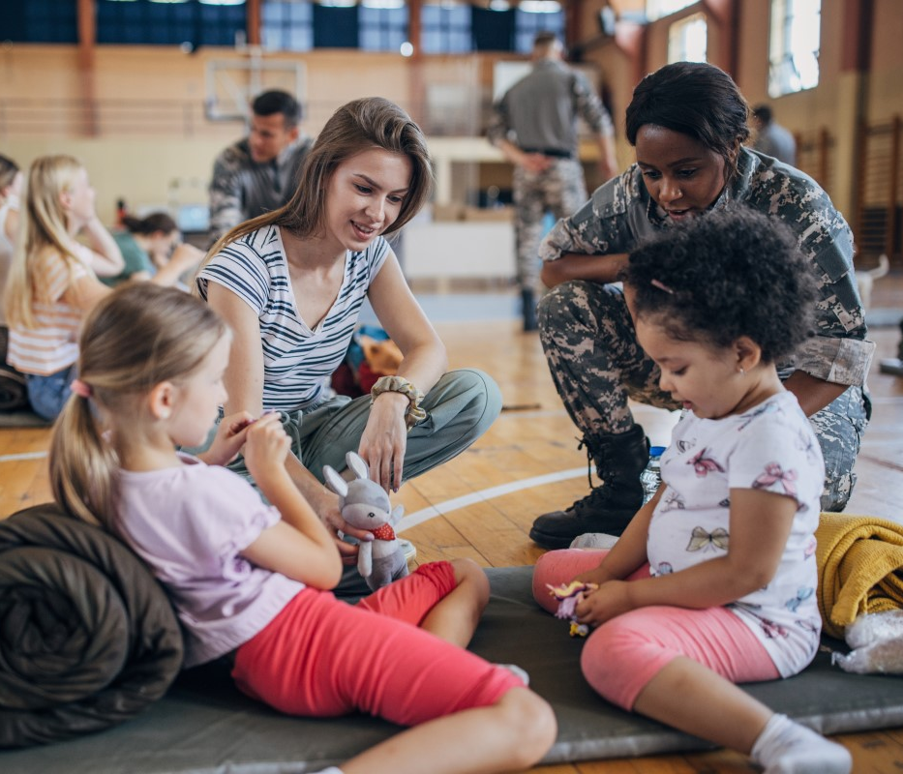
Después de un desastre…
Trate de regresar a una rutina normal lo antes posible para restaurar un sentido de normalidad y seguridad.
No prometa que no habrá otro desastre. En vez de eso, aliente a los niños a que hablen acerca de sus sentimientos.
Dígales que hará todo lo posible para mantenerlos seguros.

Slide 86
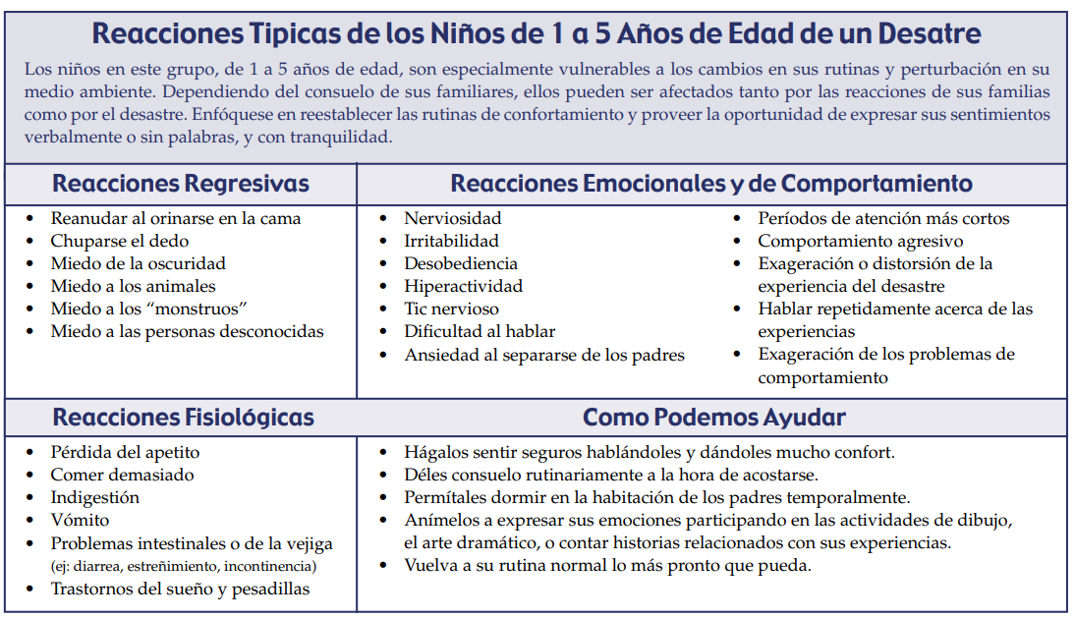
Reacciones típicas de los niños después de un desastre

Slide 87
Seguridad del niño pasajero
Los niños menores de 2 años deben viajar en un asiento infantil para autos colocado de cara hacia el asiento de atrás del auto, a menos que el niño pese 40 libras o más O mida 40 pulgadas o más de estatura. El niño deberá estar asegurado de manera que cumpla con los límites de estatura y peso especificados por el fabricante del asiento infantil para autos.
​Los niños menores de 8 años deben estar asegurados en un asiento infantil para autos o en un asiento elevado en el asiento de atrás.
Los niños de 8 años O que midan 4’9” de estatura deben estar asegurados por un cinturón de seguridad.
Los pasajeros que tienen 16 años y más están sujetos a la ley de cinturón de seguridad obligatorio de California.

Slide 88
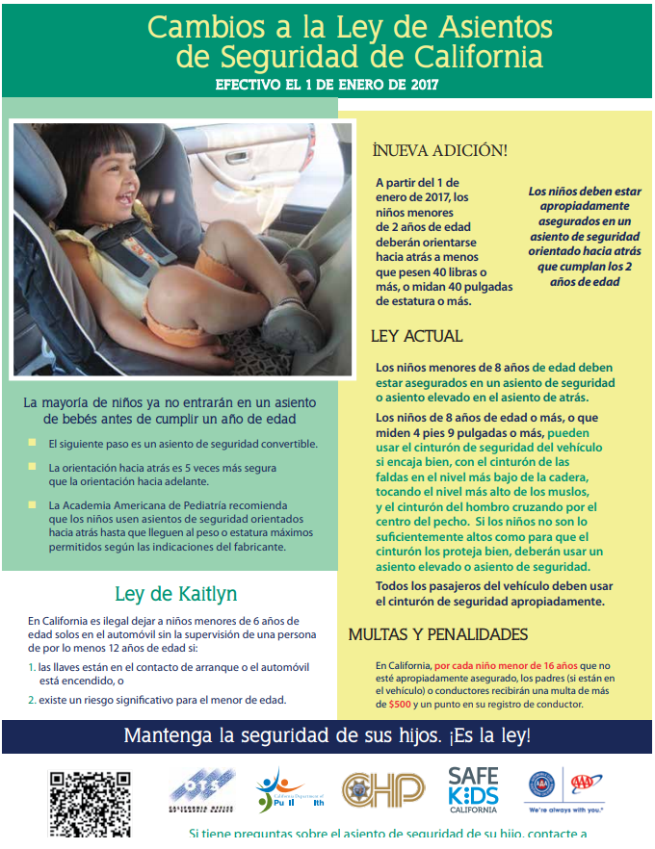
Notes:
Las leyes de niños pasajeros deben exhibirse en los centros de cuidado infantil con licencia.
Usted puede encontrar este cartel en la página web de Seguridad del Niño Pasajero del sitio web de CDPH. www.cdph.ca.gov/Programs/CCDPHP/DCDIC/SACB/Pages/ChildPassengerSafety(CPS)InCalifornia.aspx
Puede encontrar este póster en la página 2.47 de la Guía del capacitador, en la página 2.44 del Manual del estudiante y en los folletos para estudiantes.

Slide 89
En los autos y alrededor de estos
Enseñe a los niños a nunca jugar en los autos o alrededor de estos.
Nunca deje a un niño sin supervisión en un vehículo, incluso con la ventana ligeramente abierta.
Siempre cierre con seguro las puertas y la cajuela de un vehículo, especialmente en casa.
Mantenga las llaves y los aparatos remotos de entrada fuera del alcance de los niños.
Vigile a los niños muy de cerca alrededor de los vehículos.
Asegúrese de que los niños salgan del vehículo cuando llegue a su destino (especialmente los bebés dormidos).
Sea cuidadoso al dejar a los niños con un proveedor de cuidado infantil si no es parte de su rutina normal. Ponga algo que necesitará (por ejemplo, una cartera o portafolios) en el piso del asiento de atrás.
Los proveedores de cuidado infantil deben dar seguimiento si un niño está inesperadamente ausente.
Notes:
Tristemente, cada año mueren niños después de dejarlos en un auto que se calienta demasiado. Algunos accidentes de vehículos motorizados suceden cuando el auto no está en movimiento o el niño ni siquiera está en el auto. Siga estos consejos de seguridad para mantener a los niños seguros en los autos y alrededor de estos.

Slide 90
Prevenga los accidentes con niños arrollados
Dé la vuelta alrededor de su vehículo estacionado para revisar que no haya niños, antes de subirse al auto y ponerlo en marcha.
Asegúrese de que los niños pequeños siempre estén acompañados por un adulto cuando se suban y se bajen de un vehículo.
Tome firmemente la mano de los niños cuando camine cerca de vehículos en movimiento, en entradas particulares de casas o en estacionamientos.
Identifique y use áreas seguras para que los niños jueguen lejos de vehículos estacionados o en movimiento.
Designe un lugar seguro para que los niños estén cuando los vehículos están a punto de estar en movimiento.

Slide 91

Seguridad durante excursiones
Las excursiones con niños pequeños proporcionan excelentes oportunidades de aprendizaje que enriquecen y amplían su plan de estudios.
Con planificación minuciosa, supervisión adecuada y un espíritu aventurero, los adultos y los niños ¡pueden disfrutar salidas de manera segura!
Notes:
Consejo: Una excursión a su lugar de nueva ubicación en caso de un desastre puede ser divertido para los niños y sirve como un buen simulacro.

Slide 92
Seguridad durante excursiones
Investigue su destino para asegurarse de que es apto para niños.
Obtenga consentimiento por escrito, y asegúrese de saber cómo comunicarse con las familias en caso de una emergencia.
Haga los arreglos para tener supervisión adecuada; posiblemente necesite voluntarios. Asegúrese de que su personal de voluntarios cumpla con los reglamentos de licencia.

Slide 93
Seguridad durante excursiones
Prepare una lista con los nombres de los niños participantes.
Empaque un botiquín de primeros auxilios, medicamentos (junto con planes de atención médica especial), agua, comida, desinfectante para manos, bloqueador solar, cuerdas para caminar y otros suministros que podría necesitar para el día.
Siga las leyes de niños pasajeros para viajar por auto o furgoneta.

Slide 94

Seguridad en el autobús escolar
Siempre supervise a los niños pequeños en los autobuses escolares y alrededor de estos.

Slide 95
Consejos de seguridad en el autobús escolar
Enseñe a los niños a:
Pararse al menos tres pasos gigantes lejos de la curva mientras el autobús se acerca.
Subir al autobús uno a la vez.
Usar el pasamanos cuando se suba o baje del autobús.
Esperar que el autobús pare por completo antes de bajarse.
Nunca caminar detrás del autobús.

Slide 96
Políticas y rutinas para la prevención de lesiones
Temas
Supervisión activa
Revisiones periódicas de seguridad: interior y exterior
Hábitos seguros en el área de juegos exterior
Rutinas de seguridad y manejo del comportamiento
Lesiones de espalda entre los proveedores
Formularios y listas de verificación

Slide 97
Repaso de estrategias para la supervisión activa
Configure su espacio para que esté libre de desorden y peligros y tenga fácil acceso a los niños.
Colóquese de manera que pueda ver y escuchar a todos los niños y responder rápidamente si es necesario.
Escanee y cuente para saber dónde están todos. Cuente a los niños regularmente, especialmente durante las transiciones.
Escuche los sonidos de peligro potencial o advertencia.
Anticipe el comportamiento de los niños para saber cuándo pueden hacer algo peligroso.
Preste atención a cuando los niños no pueden resolver problemas por sí mismos.
Notes:
La supervisión activa significa que siempre está observando para que pueda intervenir rápidamente para evitar daños a un niño. Adaptado de Head Start Active Supervision.

Slide 98
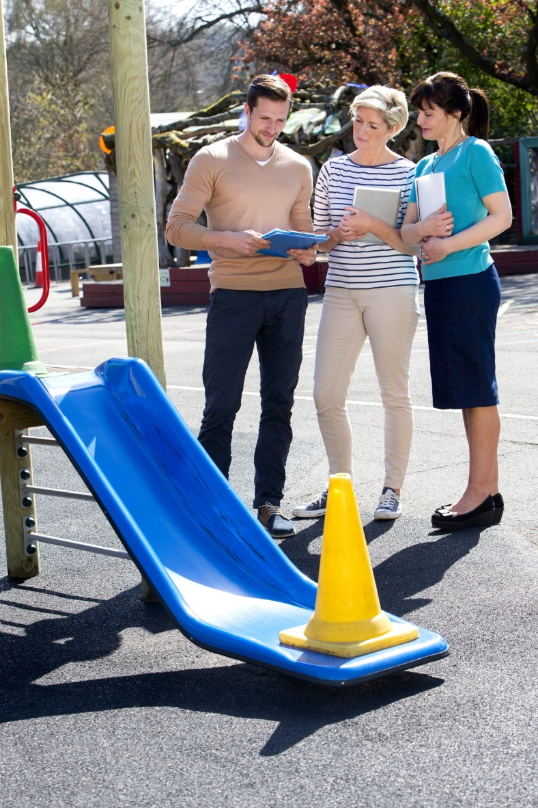
Revisiones periódicas de seguridad: interior y exterior
Examinar los ambientes interiores y exteriores en busca de peligros para la seguridad previene accidentes.
La modificación de un entorno para la seguridad de los niños a veces se denomina "a prueba de niños".
La protección “a prueba de niños” no hace que el ambiente sea 100 por ciento seguro ni reemplaza la supervisión.

Slide 99
Rutinas de seguridad y manejo del comportamiento
Establezca políticas de seguridad por escrito para su entorno de cuidado infantil (incluya pautas, listas de verificación y tareas).
Proporcionar supervisión activa en todo momento.
Supervisar el comportamiento de los niños.
Enseñe a los niños el comportamiento preventivo de lesiones y las reglas de seguridad.
Adapte su entorno a las necesidades de desarrollo de los niños
Notes:
Si el tiempo lo permite, este es un buen momento para grupos pequeños y/o escenarios de resolución de problemas.

Slide 100
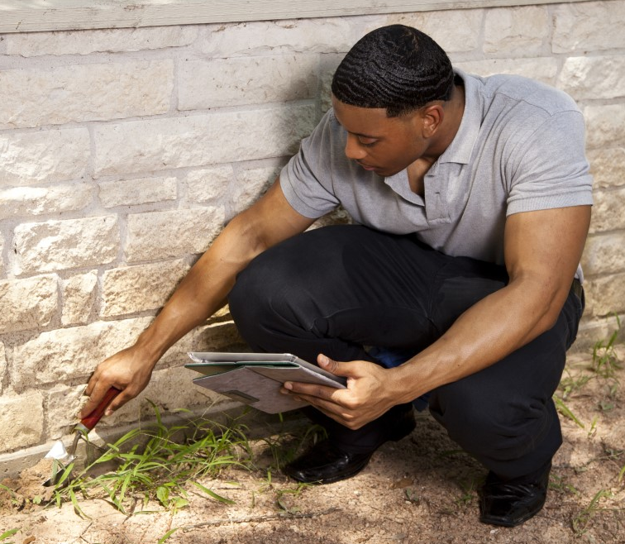
Lista de verificación de salud y seguridad
Use una lista de verificación para realizar controles de seguridad de áreas exteriores, áreas interiores, botiquines de primeros auxilios, etc. de forma programada regularmente.
Incorpore controles de seguridad en sus horarios diarios, semanales y mensuales.
Notes:
Puede utilizar una serie de listas de verificación (por ejemplo, una para seguridad, otra para suministros de primeros auxilios, etc. o una lista de verificación que sea más completa, como la Lista de verificación de salud y seguridad para ECE basada en Caring for Our Children National Health and Safety Estándares de desempeño.

Slide 101
Lista de verificación de salud y seguridad para entornos de la educación temprana
Basado en Caring for Our Children (CFOC) http://nrckids.org
Version en linea
Lista de verificación: https://cchp.ucsf.edu/content/resources/cchp-health-and-safety-checklist
Manual: https://cchp.ucsf.edu/content/resources/cchp-health-and-safety-checklist-users-manual
Notes:
Comparta los recursos locales, use la tabla de recursos como referencia.

Slide 102
Cómo pueden ocurrir las lesiones de espalda:
1. Cargar incorrectamente a los niños, juguetes, equipos, etc.
2. Alturas inadecuadas en el trabajo (p. ej., mesas y sillas de tamaño infantil).
3. Subir y bajar niños de cunas.
4. Sentarse frecuentemente en el piso sin respaldo para la espalda.

Slide 103
Cómo pueden ocurrir las lesiones de espalda:
5. Estirarse excesivamente por encima de la altura del hombro para bajar suministros almacenados.
6. Subir y bajar frecuentemente a niños de mesas para cambiar pañales.
7. Posiciones incómodas y movimientos enérgicos necesarios para abrir ventanas.
8. Cargar bolsas de pañales a los contenedores de basura.

Slide 104
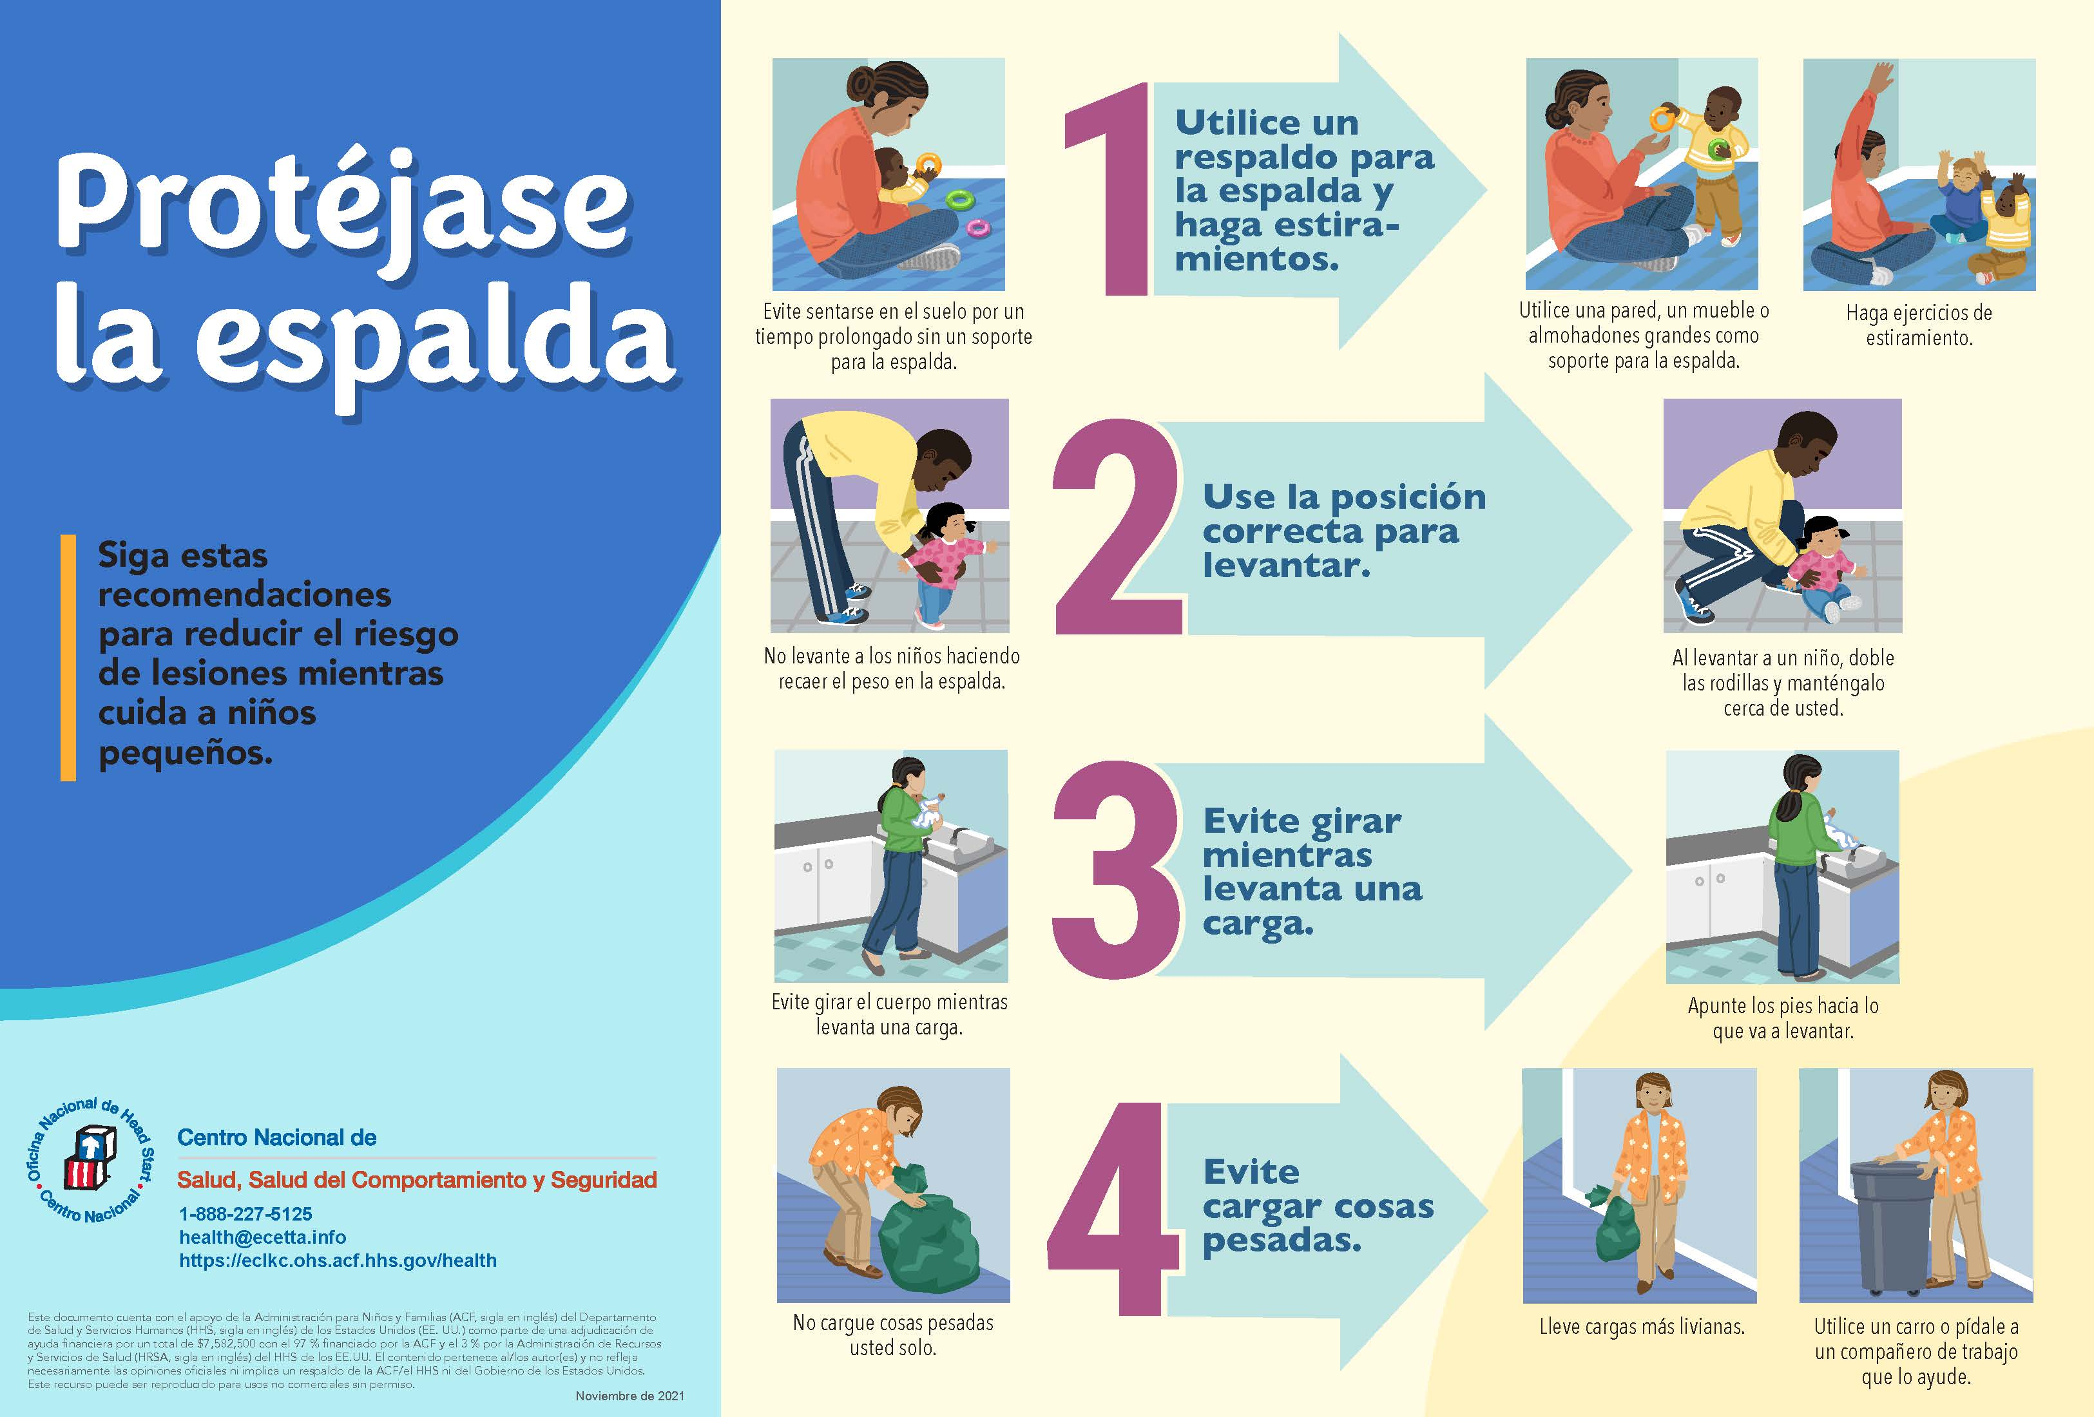

Slide 105
Más recursos para la prevención del envenenamiento por plomo:
CCLD Prevención de envenenamiento por plomo y Prueba de agua https://www.cdss.ca.gov/inforesources/child-care-licensing/water-testing-information
Administración de Comida y Drogas(FDA): Plomo en alimentos y artículos para alimentos https://www.fda.gov/food/metals/lead-food-foodwares-and-dietary-supplements
CDPH mantiene una lista de profesionales certificados en seguridad contra plomo en California. https://www.cdph.ca.gov/Programs/CCDPHP/DEODC/CLPPB/Pages/LRCcertlist.aspx

Slide 106
Más recursos para la prevención del envenenamiento por plomo:
Centro para el control y la prevención de enfermedades (CDC):Prevención del envenenamiento infantil por plomo https://www.cdc.gov/nceh/lead/
Agencia de Protección Ambiental (EPA) Folleto: Proteja a su familia contra las fuentes del plomo https://www.epa.gov/sites/default/files/2020-04/documents/pyf-spanish-color-2020-booklet-508.pdf
EPA kit de herramientas: Reducir el plomo en el agua potable https://www.epa.gov/ground-water-and-drinking-water/3ts-reducing-lead-drinking-water-toolkit
Notes:
EPA Proteja a su familia contra las fuentes del plomo: https://espanol.epa.gov/plomo/proteja-su-familia-contra-las-fuentes-del-plomo

